Slide 1
计算机网络
西安交通大学
计算机科学与技术学院

Slide 2
第七章 数据通信与物理层
数据通信的理论基础
数据通信系统模型
数据编码
传输介质
信道复用技术
数据交换技术
物理层规程
数字传输系统

Slide 3
7.1 数据通信的理论基础
信号在通信信道上传输时的数学表示及其所受到的限制。
主要内容
  传输介质上是利用电压、电流、光信号等物理量的变化来传送二进制位流。
  可将电压、电流等表示成为时间的单值函数f(t)。
  这样就可以用数学的方法来描述信号的变化，并对其进行数学分析。
  19世纪中叶，法国数学家傅立叶证明，任何正常的周期为T的函数g(t)，都可以由无限个正弦和余弦函数组成（不同频段的谐波） 。
Notes:
大家好，今天我们开启第七章的学习，本章的核心内容是信号在通信信道上传输时的数学表示方法，以及信号传输会受到哪些物理规律的限制。
首先来探讨数据通信的理论基础。
我们要建立一个基本概念：数据在物理介质（如网线、光纤）上传输时，本质上是通过电压的高低、电流的大小或光信号的强弱等物理量的变化来代表二进制的“0”和“1”的。
这些物理量随时间变化的规律，可以用一个时间的单值函数 f(t) 来精确描述。一旦我们能用数学函数来表示信号，就可以运用强大的数学工具来对它进行分析、设计和优化。
一个里程碑式的理论是傅里叶分析。早在19世纪，法国数学家傅里叶就证明：任何正常的周期为T的信号函数g(t)，都可以分解为由无数个不同频率、不同振幅的正弦波和余弦波（称为谐波）叠加而成。
这个定理的意义极其重大！它告诉我们，一个方波信号（数字信号）并非只有一种频率，而是由一个基本频率和无数个高次谐波共同构成的。这直接引出了信道带宽的概念，并为我们分析信号失真、计算信道容量奠定了坚实的数学基础。

Slide 4
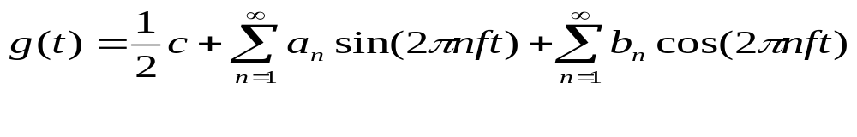
傅立叶分析
任何一个周期为T的有理周期性函数 g(t) 可分解为若干项（可能无限多项）正弦和余弦函数之和：
其中： f = 1/T：基本频率 即一次谐波频率
a_{n}, b_{n} ：n次谐波项的正弦和余弦振幅值
Notes:
现在我们来看一下通信领域最重要的数学工具之一——傅里叶级数（Fourier Series） 的表达式。这个公式在数学上严谨地描述了我们刚才讲的核心思想：任何一个周期性的信号，都可以分解成一个直流分量和无数个不同频率、不同幅度的正弦波与余弦波之和。
我们来解析一下这个公式：
g(t)：这是我们想要分析的原始周期信号。
公式开头的常数项：代表了信号中的直流分量（DC component），即信号的平均电平。
求和符号Σ：这表示无穷多项的累加。正是这个求和，体现了“无数个”谐波叠加的思想。
sin(2πnft) 和 cos(2πnft)：这些是不同频率的谐波。其中，`n=1`代表基波（频率为f），`n=2,3,4...`则代表频率为2f, 3f, 4f...的高次谐波。
aₙ 和 bₙ：这些是系数，它们决定了每个频率分量（正弦波和余弦波）的幅度有多大。
这个公式的伟大之处在于：它为我们提供了一个强大的数学工具。对于一个在时间上看起来复杂的信号g(t)，我们可以通过计算系数aₙ和bₙ，精确地知道它的能量分布在哪些频率上。这直接引出了频谱和带宽的概念，是理解信号失真、信道容量等所有通信核心问题的钥匙。

Slide 5
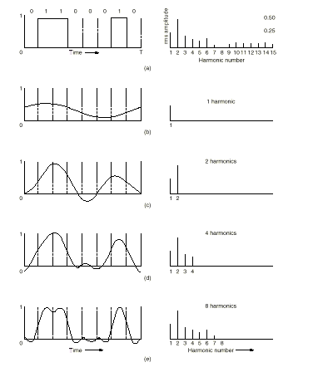
对不同傅立叶分量的衰减不同，因此引起输出的失真；
通过信道的谐波次数越多，信号越逼真。
Notes:
根据傅里叶分析，我们知道一个信号是由多个不同频率的分量叠加而成的。现在我们来探讨这些分量在实际信道传输中会遇到的问题。
第一：信道对不同频率的衰减是不同的。
理想的信道应该对所有频率的分量都一视同仁，但现实中的信道就像一个不公平的滤波器。它可能会对高频分量衰减得多，而对低频分量衰减得少。这种对不同傅立叶分量的衰减程度不一致的特性，会导致最终接收端合成的信号波形与发送端相比出现畸变，这就是信号失真。
第二：通过的谐波次数决定了信号的逼真度。
这就引出了一个非常重要的结论：通过信道的谐波次数越多，重建出的信号就越逼真。
我们可以用一个比喻来理解：信号的傅里叶分解就像是用乐高积木拼一个模型。低频谐波是大的基础积木，决定了轮廓；高频谐波是小的细节积木，决定了精细度。如果信道把很多小积木（高频分量）都过滤掉了，那么接收方只能收到一些大积木，拼出来的模型就会很粗糙，丢失大量细节，导致失真。通过的积木（谐波）越多、越全，还原的模型才越精确。
信道的带宽实际上就决定了它能无衰减通过的频率范围，即能通过的最高次谐波，从而直接决定了信号传输的质量与保真度。
PPT上的示意图依次演示了只通过基波、基波+二次谐波、基波+四次谐波、基波+八次谐波时所合成的波形，可以看到，随着谐波数量的增加，合成波形愈加接近原始波形，即：信号逼真度越强！

Slide 6
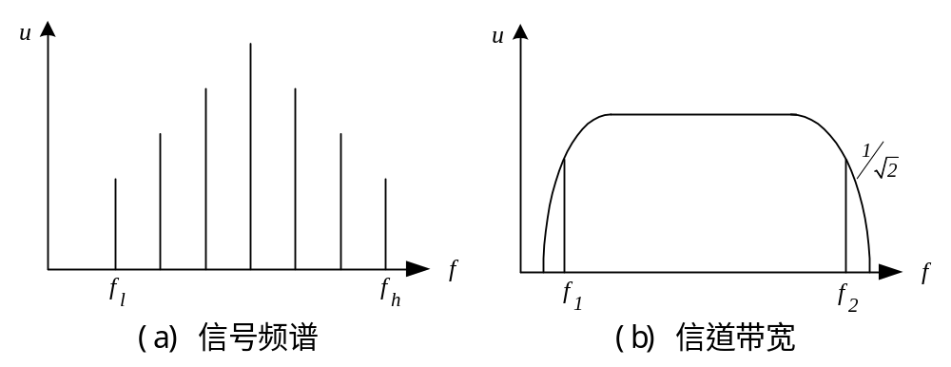
频谱特性
结论：传送的信号脉冲频率越高（脉冲宽度越窄），要求信道的带宽就越大。
Notes:
最后，我们通过PPT上的示意图来解释信号的**频谱特性**与**信道带宽**之间的关系。
大家看**图(a) 信号频谱**，它描述了一个信号所包含的频率成分。一个脉冲信号（比如代表0和1的方波）并不是只有一个频率，根据傅里叶分析，它是由**一个基本频率和大量高次谐波**共同构成的。脉冲越窄、变化越快，它所包含的**高频成分就越丰富**，它的频谱也就越宽。
再看**图(b) 信道带宽**，任何实际的物理信道都像一个过滤器，它只允许一定频率范围内的信号成分通过。这个能通过的**频率范围**，就是信道的**带宽**。
这就引出了一个至关重要的结论，也是通信系统设计的核心原则之一：
**传送的信号脉冲频率越高，信号所包含的高频谐波就越多，所需的频谱就越宽，因此就要求信道的带宽越大。**反之，如果信道的带宽不足，就无法让信号中的所有高频分量顺利通过，导致信号失真，接收端就无法准确识别出原始的脉冲波形。

Slide 7
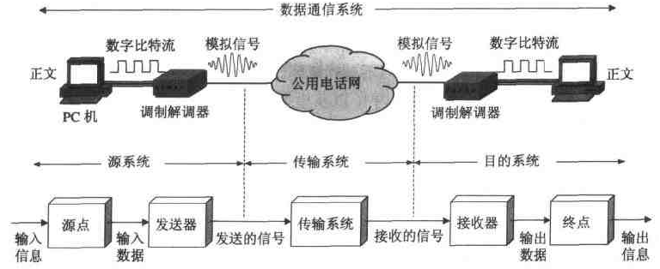
7.2 数据通信系统模型
数据在通信信道上的各种传输方式及其所采用的技术。
主要内容
数据通信系统基本结构
Notes:
各位同学，今天我们学习数据通信系统模型。主要探讨数据在通信信道上各种不同的传输方式及其所采用的关键技术。理解这个模型是学习后续所有通信技术的基础。
一个典型的数据通信系统包含三个核心部分和五个基本组件：
三个核心部分：
1. 源系统（发送端）：包括源点（产生数据的设备，如PC机）和发送器（对数据进行转换或编码的设备，如调制解调器）。
2. 传输系统：连接源系统和目的系统的物理通道或网络（如公用电话网）。它是数据传输的必经之路。
3. 目的系统（接收端）：包括接收器（接收并转换信号的设备）和终点（最终接收数据的设备）。
五个基本组件，对应数据的旅程：
1. 输入数据/源点信息：由源点设备产生，等待发送的原始数字比特流。
2. 发送的信号：发送器将数据转换为适合在信道中传输的形式（如将数字信号调制成模拟信号）。
3. 在传输系统上传送的信号：信号在信道中实际传播的形式（如在电话线上传输的模拟信号）。
4. 接收的信号：接收器从信道中获取到的信号。
5. 输出数据/终点信息：接收器将信号还原后，最终交付给终点设备的数字信息。

Slide 8
数据通信系统的任务
把携带信息的数据用物理信号形式通过介质（信道）传送到目的地。
问题：信息和数据（0、1比特）不能直接在介质上传输。
解决方法：信息（原始）→ 数据（存储）→信号（在介质上传输）
Notes:
各位同学， 数据通信系统的根本任务是什么。
它的核心任务非常明确：将源点产生的、携带了信息的数据，通过物理信号的形式，经过传输介质（即信道），可靠地传送到目的地。
但是，这里存在一个根本性的问题：我们人类理解的信息，以及计算机处理的数据（由0和1组成的比特流），并不能直接在网线、光纤或空气中传输。
那么，如何解决这个问题呢？这就需要一套清晰的转换流程：
1. 信息（原始）：首先，这是人们要传递的原始内容，比如一句话、一张图片。这是通信的出发点和最终目的。
2. 数据（存储）：接着，计算机会将这些信息转换、编码成它可以处理和存储的数字形式，即由0和1组成的二进制比特流。
3. 信号（传输）：最后，通信设备（如网卡、调制解调器）将这些0和1比特流，转换成能够在特定物理介质上传输的电磁信号或光信号（例如高低电压、光的亮灭、特定频率的波）。

Slide 9
数据表示和传输方式
数据表示
  模拟数据 (Analog Data) 连续值
  数字数据 (Digital Data) 离散值
数据传输方式
  模拟信号 (Analog Signals)
  数字信号 (Digital Signals)
信道类型
  模拟信道
  数字信道
Notes:
下面我们学习数据通信中的：数据的表示方式、信号的传输方式。
首先，我们从源头上看数据如何表示。数据分为两种：
1. 模拟数据：其取值是连续的，在某个范围内可以有无穷多个值。比如我们说话的声音、温度的变化，都是连续变化的模拟数据。
2. 数字数据：其取值是离散的，它的变化是跳跃式的。最典型的就是计算机内部的二进制数据，只有0和1两种状态。
接下来，数据需要转换成信号才能在线上传输。信号的传输方式也对应有两种：
1. 模拟信号：是一种连续变化的电磁波，它的幅度、频率或相位可以连续变化。比如在传统电话线中传输的信号。
2. 数字信号：是一系列离散的、不连续的电压脉冲或光脉冲，用高电平和低电平来分别表示二进制中的1和0。比如在网线中传输的信号。
最后，承载信号传输的信道也分为两类：
1. 模拟信道：用于传输模拟信号的信道，如传统的电话网络。
2. 数字信道：用于传输数字信号的信道，如光纤、双绞线等。
数据的表示（模拟/数字）和信号的传输方式（模拟/数字）是相互独立的。我们需要通过调制解调器（Modem） 或编码解码器（Codec） 等设备来实现它们之间的转换，以适应不同类型的信道。

Slide 10
模拟信号和数字信号的发送
模拟信号发送
模拟数据（声音） 模拟信号
数字数据（二进制脉冲） 模拟信号
数字信号发送
模拟数据 数字信号
数字数据（二进制脉冲） 数字信号
电话系统
调制解调器
MODEM
编码解码器
CODEC
数字
编码解码器
Notes:
各位同学，现在我们来看数据通信中一个关键的问题：不同类型的信号是如何被发送的。
这主要分为两大类情况：
第一大类：模拟信号发送
这种方式的目标是产生一个模拟信号到线路上传输。它又分为两种子情况：
1. 模拟数据 → 模拟信号：最典型的例子就是我们的电话系统。人的声音（模拟数据）通过电话话筒直接转换成电磁波（模拟信号），在电话线上传输。这个过程是直接转换。
2. 数字数据 → 模拟信号：这个过程需要借助一个关键设备——调制解调器（MODEM）。计算机产生的二进制脉冲（数字数据）通过MODEM进行调制，转换成模拟信号（比如不同频率的波），这样才能在传统的模拟电话线上传输。
第二大类：数字信号发送
这种方式的目标是产生一个数字信号到线路上传输。它同样分为两种子情况：
1. 模拟数据 → 数字信号：这个过程需要一个叫编码解码器（CODEC） 的设备。它将连续的模拟数据（比如声音）通过采样、量化、编码转换成数字比特流。我们打网络电话、听数字音乐就是这个过程。
2. 数字数据 → 数字信号：计算机产生的数字数据（二进制脉冲）需要通过数字编码器（如网卡）进行编码，转换成适合在数字信道（如网线、光纤）上传输的数字信号（如曼彻斯特编码或光脉冲）。
通信的关键在于“匹配”。MODEM负责在数字世界和模拟信道之间搭桥，而CODEC负责在模拟世界和数字信道之间搭桥。

Slide 11
信道通信方式
从信息传送方向和时间的关系角度研究。
单工通信方式
  信息只能单向传输，监视信号可回送。
半双工通信方式
  信息可以双向传输，但在某一时刻只能单向传输。
全双工通信方式
  信息可以同时双向传输，一般采用四线式结构。
Notes:
各位同学，现在我们从一个新的角度来研究通信——信息传送的方向与时间的关系，也就是信道的通信方式。它决定了数据如何在同一根线路上流动。
根据这个角度，通信方式主要分为三种：
第一种是单工通信（Simplex）。
这种方式下，信息的传输是单向的，只能从一个设备发往另一个设备，不能反向。
就像一个单行道，或者广播电台的发射，我们只能接收信号，而不能通过收音机向电台发送数据。有时会有一条独立的窄带回传通道用于监控，但主数据流是单向的。
第二种是半双工通信（Half-Duplex）。
这种方式下，信息可以双向传输，但在任何一个时间点上，只能向一个方向传输。
这就像一条单车道的桥梁，或者对讲机，双方可以通话，但必须遵循“我说你听，你说我听”的规则，不能同时说。
第三种是全双工通信（Full-Duplex）。
这是最高效的方式。它允许信息同时进行双向传输。
这通常需要采用四线制的结构（例如网线中的多对双绞线），为两个方向的数据流提供独立的物理通道。就像一条宽阔的双向高速公路，或者我们打电话，双方可以同时听和说。
选择哪种通信方式，是在成本、效率和实际需求之间权衡。从单工到半双工再到全双工，技术的复杂度和成本递增，但通信的效率和便利性也大幅提升。

Slide 12
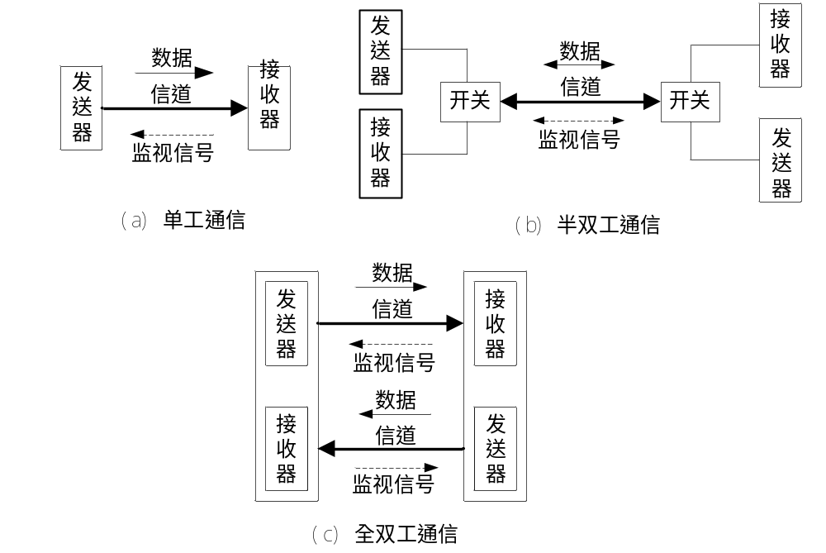
单工、半双工和全双工

Slide 13
数据传输方式
基带信号 (Base-band Signal)
  信源发出的没有经过调制的原始电信号
基带传输（Base-band Transmitssion ）
  将基带信号直接送到通信线路上的传输方式
  由模拟信号源产生的信号称为模拟基带信号
  由计算机产生的二进制信号称为数字基带信号
频带传输（Frequency-band Transmitssion ）
  基带信号经过调制后送到通信线路上的传输方式
Notes:
本页PPT将要介绍两种基本的数据传输方式：基带传输和频带传输。
首先，我们要理解什么是基带信号。
它指的是从信源直接发出的、没有经过任何调制的原始电信号。它通常占据了从零开始的很低的频率范围。根据信源的不同，它又分为两种：
模拟基带信号：由电话话筒等模拟信号源产生。
数字基带信号：由计算机等设备直接产生的二进制脉冲序列。
基于基带信号，就有了基带传输。
这种传输方式非常直接，就是将基带信号直接送上通信线路进行传输。它的优点是方式简单，成本低。局域网（如早期的以太网）中广泛使用的曼彻斯特编码就是一种典型的基带传输。
但是，基带信号频率低，传输距离短。为了利用为传输语音而设计的模拟信道进行远距离传输，我们就需要频带传输。这种方式需要先将基带信号进行调制，把它变换成一个频率更高、适合在模拟信道上传输的模拟信号，然后再送到线路上。完成这个“翻译”工作的关键设备就是我们之前学过的调制解调器（MODEM）。
基带传输是“本地直达车”，而频带传输是“长途换乘站”。 前者简单高效，用于短距离数字通信；后者通过调制解调，实现了数字数据在模拟信道上的长途跋涉。

Slide 14
数字数据的基带传输
基带传输：在传输时直接使用基带信号。
  基带传输是一种最简单最基本的传输方式，一般用低电平表示“0”，高电平表示“1”。
  适用范围：低速和高速的各种情况。
  限制：因基带信号所占的频率成分很宽，所以对传输线路有一定的要求。
核心内容：编码方式
Notes:
最后再我们深入了解一下数字数据的基带传输（Base-band Transmission）。
它的定义非常直接：在传输时直接使用原始的基带信号，而不对其进行调制。这是一种最简单、最直接的传输方式。
它的实现机制：用不同的电平来直接表示二进制数据。最常见的就是用低电平代表“0”，用高电平代表“1”。
基带传输的应用非常广泛，其适用范围从低速到高速的各种情况都适用。我们计算机内部的总线通信、以及早期的局域网（如使用同轴电缆的以太网）都采用这种传输方式。
然而，基带传输也有其固有的限制。因为基带信号包含了从低频到高频的非常宽的频率成分，所以它对传输线路的质量有较高的要求。普通的电话线难以满足长距离传输基带信号的需求，因此它更适用于有限的、高质量的传输介质（如专用的屏蔽双绞线、同轴电缆）上进行短距离通信。
最后，基带传输的核心内容在于其编码方式。如何将0和1这串比特流转换成更高效、更可靠的电信号波形，是决定其性能的关键。我们后续要学到NRZ、曼彻斯特编码等，都是典型的基带编码方案。

Slide 15
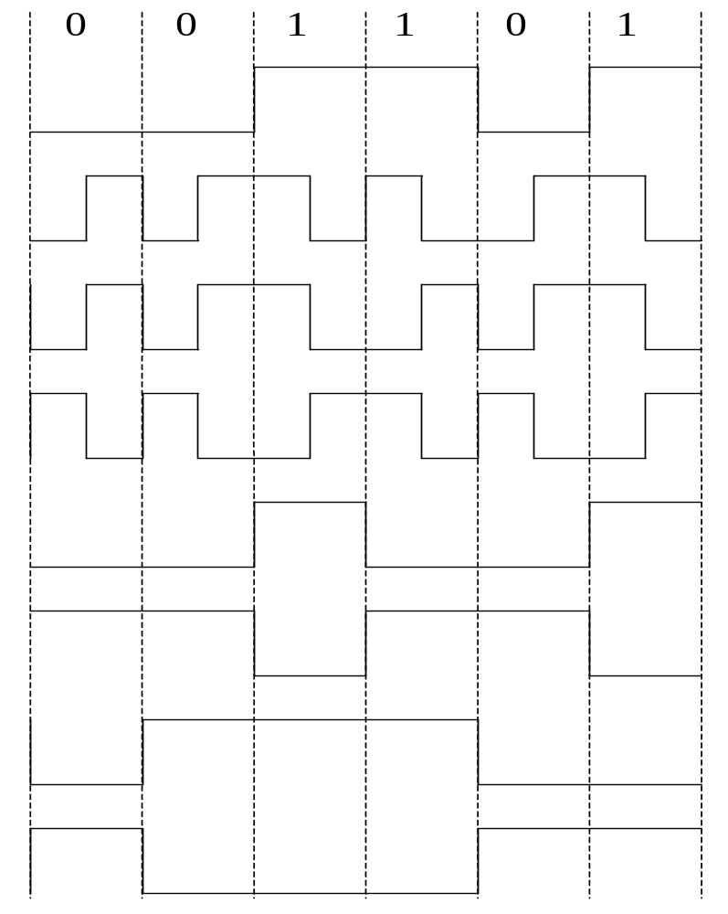

7.3 数据编码
NRZ
曼彻斯特
差分曼彻斯特
逢“1”变化NRZ
逢“0”变化NRZ
Notes:
各位同学，现在我们开始学习数据编码（Data Encoding）。
数据编码是数据通信中的基础环节，它的目的是将计算机中的二进制数据（0和1）转换成适合在物理信道（如网线、光纤）上传输的电信号或光信号。
不同的编码方案有不同的特性，直接影响着传输的可靠性、效率和复杂度。下面介绍四种经典的编码方案：
1. NRZ（不归零编码）：这是最简单的一种编码。用高电平代表1，低电平代表0。它的缺点是缺乏自同步能力，当出现长串连续的0或1时，接收方难以区分每个比特的边界，容易导致时钟漂移。
2. 曼彻斯特编码（Manchester Encoding）：这是一种自同步编码。它在每个比特中间都有一次电平跳变。从高到低的跳变代表0，从低到高的跳变代表1。这种跳变本身就可以作为时钟信号，保证了同步，非常经典地应用于早期的以太网中。
3. 差分曼彻斯特编码（Differential Manchester Encoding）：这是曼彻斯特编码的改进。它同样在每个比特中间有一次跳变，但用比特开始处有无跳变来编码数据：有跳变代表0，无跳变代表1。这种“差分”的特性使其抗干扰能力更强。
4. 连“1”变化NRZ（NRZI - Non-Return-to-Zero Inverted）：这是一种改进的NRZ编码。它规定：“1”表示电平发生跳变，“0”表示电平保持不变。这种方式解决了NRZ中长串1的同步问题，但长串0的问题依然存在。
选择哪种编码，就是在编码效率、同步能力和抗干扰性之间做权衡。

Slide 16
数字数据模拟传输（频带传输）
频带传输：指在一定频率范围内的线路上，进行载波传输。用基带信号对载波进行调制，使其变为适合于线路传送的信号。
调制（Modulation）：用基带脉冲对载波信号的某些参量进行控制，使这些参量随基带脉冲变化。
解调（Demodulation）：调制的反变换。
调制解调器MODEM（modulation-demodulation)
Notes:
我们之前学的编码技术（如曼彻斯特编码）主要用于基带传输，即在信道上直接传输数字信号。而频带传输主要解决的是：如何利用为传输模拟信号（如语音）而设计的模拟信道（最典型的就是电话线）来传输数字信号。
频带传输的核心思想是：在发送端，用一个数字信号（基带脉冲）去控制一个高频模拟信号（称为载波）的某些参数（如幅度、频率、相位），这个过程就叫调制（Modulation）。 这个被调制后的载波信号就变成了适合在模拟线路上传输的形式。
在接收端，则需要执行一个相反的过程，从调制后的信号中还原出原始的数字信号，这个过程就叫解调（Demodulation）。
而实现调制和解调功能的设备，就是我们非常熟悉的调制解调器，它的英文名MODEM就是由Modulator（调制器）和Demodulator（解调器）这两个词组合而成。所以，我们常说的“猫”（Modem），本质上就是一个信号翻译官，负责在数字世界和模拟世界之间进行转换。

Slide 17
调制解调器
调制器的主要作用就是个波形变换器，它将基带数字信号的波形变换成适合于模拟信道传输的波形
  注意：这并不改变数据的内容
解调器的作用就是个波形识别器，它将经过调制器变换过的模拟信号恢复成原来的数字信号。若识别不正确，则要产生误码。
Notes:
我们进一步来理解调制和解调这两个核心过程的具体作用。
首先，调制器（Modulator） 的本质是一个波形变换器。
它的任务非常明确：将计算机产生的基带数字信号（那些方波脉冲）的波形，转换成一种适合在模拟信道（比如电话线）上长途跋涉的波形。这种新波形是高频的连续模拟信号。
但大家要特别注意一个关键点：这种转换只是信号形式的变换，并不改变数据本身的内容。就像把一篇文章从中文翻译成英文，文字变了，但文章的含义完全没有改变。
然后，解调器（Demodulator） 的本质是一个波形识别器。
它的任务是在接收端进行反向操作：仔细地识别、检测经过远距离传输后已经有所衰减和失真的模拟信号波形，并尽最大努力从中恢复出原始的基带数字信号。
这个过程至关重要，因为如果识别不正确，就会产生误码。因此，解调器的设计直接关系到整个通信系统的可靠性。

Slide 18
常用的调制技术
载波 Asin(ωt + ϕ)表征参数：幅度、频率、相位
  幅移键控法 Amplitude-shift keying (ASK)
  频移键控法 Frequency-shift keying (FSK)
  相移键控法 Phase-shift keying (PSK)
Notes:
下面我们来看三种最基本、最常用的模拟信号调制技术。
首先，我们要理解一个概念：载波。它是一个高频的连续正弦波信号，可以用一个统一的公式 Asin(ωt + φ) 来表示。这个公式中有三个关键参数：
A：代表幅度（Amplitude）
ω：代表频率（Frequency）
φ：代表相位（Phase）
调制技术，本质上就是用我们要发送的数字信号（0和1），去控制载波这三个参数中的一个，从而将信息“装载”到载波上。
由此，便产生了三种经典的调制技术：
1. 幅移键控（ASK）：通过改变载波的幅度（A） 来表示数字信号。例如，用高幅度表示二进制“1”，用低幅度（或0幅度）表示二进制“0”。它的实现最简单，但抗干扰能力较差。
2. 频移键控（FSK）：通过改变载波的频率（ω） 来表示数字信号。例如，用一个高频f1表示“1”，用一个低频f2表示“0”。它的抗干扰能力比ASK强。
3. 相移键控（PSK）：通过改变载波的相位（φ） 来表示数字信号。例如，用0度相位表示“0”，用180度相位表示“1”。这是最常用和最高效的调制方式之一。

Slide 19
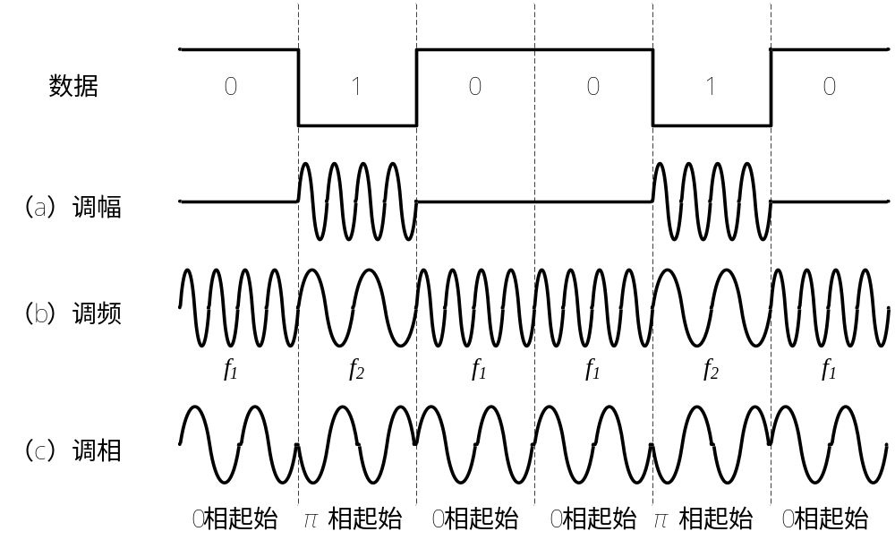
三种调制方法的调制波形
Notes:
各位同学，PPT上的波形图来直观地理解ASK、FSK和PSK这三种调制技术的区别。
大家看最上方，这是我们要发送的原始数据序列：0, 1, 0, 0, 1, 0。
现在，我们看三种方式如何用不同的波形来“装载”这些数据：
图(a) 调幅（ASK）：
它的规则是：变幅度，不变频率和相位。
发送比特 “1” 时，输出一个高幅度的载波。
发送比特 “0” 时，输出一个低幅度（或零幅度）的载波。
波形特点：波峰的高度在变化，但波形的疏密（频率）是均匀的。
图(b) 调频（FSK）：
它的规则是：变频率，不变幅度和相位。
发送比特 “1” 时，载波频率变高，波形更密集。
发送比特 “0” 时，载波频率变低，波形更稀疏。
波形特点：波形的疏密在变化，但波峰的高度基本一致。
图(c) 调相（PSK）：
它的规则是：变相位，不变幅度和频率。
图中展示的是最典型的“二相相移键控”。它规定：比特值发生变化时，载波相位翻转180度（即反相）。
例如，图中从第一个比特0到比特1，相位发生了翻转（从0相变为π相）；从比特1再到比特0，相位又发生一次翻转。
波形特点：波形在时间轴上的起始点有时会突然发生断裂和跳跃，但波形的幅度和疏密保持不变。

Slide 20
模拟数据数字化编码
模拟数据数字传输核心是解决模拟信号数字化问题
  Nyquist采样定理
    采样频率大于2倍信号最高频率
  脉冲代码调制PCM（Pulse Code Modulation）
  将模拟信号振幅分成多级（2^{n}），每一级用 n 位表示。例如：贝尔系统的 T1 载波将模拟信号分成128级，每次采样用7位二进制数表示。
差分脉冲代码调制
  不是将振幅值直接数字化，而是根据前后两个采样值的差进行编码，输出二进制数字。
Notes:
各位同学，现在我们学习一个相反的过程：如何将模拟数据（比如我们的声音）转换成数字信号来传输，也就是模拟信号的数字化。它主要依赖两个关键技术：
第一是奈奎斯特采样定理（Nyquist Sampling Theorem）。
这个定理是数字化的基础原理。它指出：要想从采样后的信号中无失真地恢复出原始模拟信号，我们的采样频率必须大于原始模拟信号中最高频率的2倍。例如，电话语音的最高频率约为3400Hz，所以采样频率至少得6800Hz，实际上一般设定为8000Hz。
第二是脉冲编码调制（PCM - Pulse Code Modulation）。
这是最常用的数字化技术，它包含三个步骤：采样、量化和编码。
采样：就是基于奈奎斯特定理，每隔固定时间采集一次模拟信号的振幅值。
量化：将无穷多个可能的振幅值划分成有限多个量化级（比如2^n级）。例如贝尔系统的T1载波分为128级（即2^7级）。
编码：将每个采样点的振幅值用n位二进制数来表示它所属的量化级。比如128级就需要7位二进制数来编码。
此外，还有一种优化技术叫差分脉冲编码调制（DPCM）。
它为了进一步压缩数据，不直接对振幅的绝对值进行编码，而是对相邻两个采样值之间的“差值”进行编码。由于差值通常比绝对值小，可以用更少的二进制位数来表示，从而提高了编码效率。

Slide 21
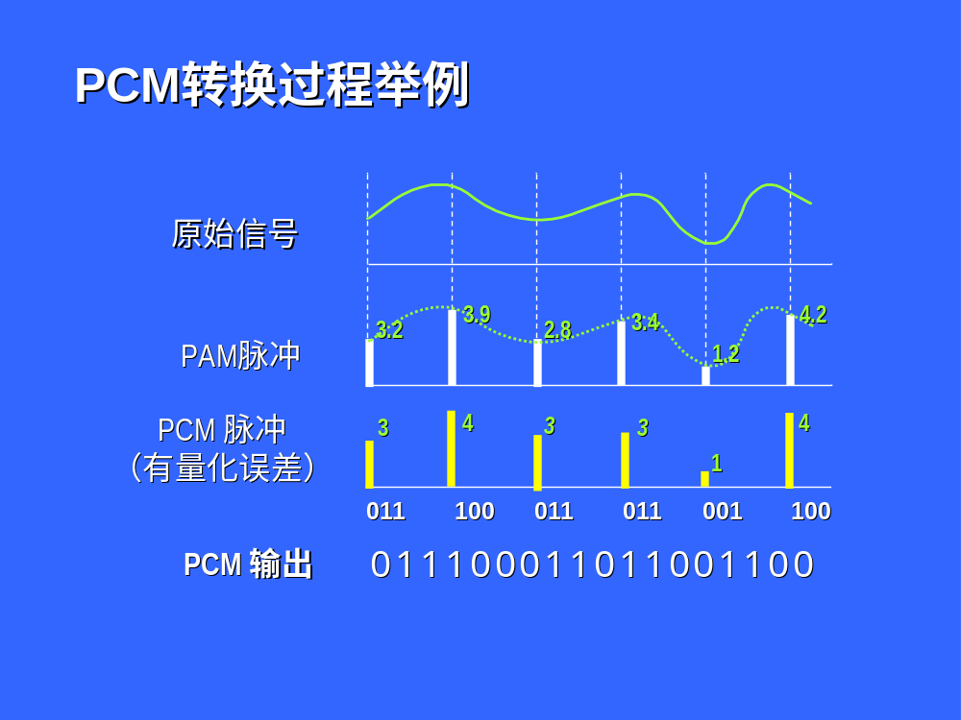
Notes:
最后通过一个例子来具体看一下PCM（脉冲编码调制） 的工作流程。
大家看第一行波形，这是我们要数字化的原始模拟信号。
第一步：采样
PCM首先对连续变化的原始信号进行采样。大家看第二行波形，这些一个个的脉冲就是采样后得到的结果，这个中间状态称为PAM（脉冲幅度调制）。每个脉冲的幅度（高度）代表了该采样时刻原始信号的瞬时振幅值。
第二步：量化
这是产生误差的关键一步。我们需要将PAM脉冲的无限多种可能幅度值，归入有限个预先设定好的量化等级中。图中第三行波形体现了这个过程，每个采样点的幅度被“拉”到了最近的量化电平上。这个实际幅度与量化电平之间的差异，就是无法避免的“量化误差”。量化等级越细密，误差就越小。
第三步：编码
最后，将每个量化后的电平值转换成一个二进制码组。如图所示，每个采样值用3位二进制数表示：
第一个采样值被量化为电平3，编码为 011
第二个采样值被量化为电平4，编码为 100
以此类推...
最终，所有这些二进制码组被连接起来，就形成了一串代表原始模拟信号的数字比特流：011100011011001100。这个过程就完成了从模拟信号到数字信号的转换。

Slide 22
信道极限容量
  信道带宽是有限的，对应的数据速率也是有限的
  早在1924年，尼奎斯特就认识到这一限制，并推导出有限带宽无噪声信道的最大数据传输速率的表达式；
  尼奎斯特证明：如果一个任意信号通过带宽为H的低通滤波器，那么每秒采样2H就能完整地重现通过这个滤波器的信号。
  1948年，香农进一步把尼奎斯特的结论扩展到随机（动态）噪声影响的信道。
Notes:
各位同学，今天我们探讨通信领域的一个基础问题——信道的极限容量。
首先要明确一个基本概念：任何信道的带宽都是有限的，而这个物理限制直接决定了它所能承载的最大数据速率是存在一个理论天花板的。
对这个问题的认识经历了两个重要的里程碑：
第一是奈奎斯特（Nyquist）准则。早在1924年，他就从理论上推导出了无噪声理想信道的最大数据传输速率公式。他的核心结论是：对于一个带宽为H的低通信道，只要以每秒2H次的速率进行采样，就足以完全重构出通过这个信道的原始信号。这为我们定下了无噪声条件下的理论基准。
第二是香农（Shannon）定理。1948年，信息论之父香农做出了更伟大的贡献。他将现实因素考虑进来，将奈奎斯特的结论推广到了更普遍的、受随机噪声影响的真实信道中。香农公式给出了在有噪声的信道中，进行无差错传输的绝对最大速率，即“信道容量”。
奈奎斯特告诉我们理想世界的最好情况，而香农则揭示了嘈杂现实世界中不可逾越的终极极限。这两个定理共同构成了现代通信理论的基石。

Slide 23
Nyquist 公式：用于理想低通信道
C = 最大数据传输率，单位b/s或bps
H = 带宽，单位Hz
V = 信号电平级数
C =
2H log₂ V
V 最大数据率 (C)
2 6000 bps
4 12000 bps
8 18000 bps
16 24000 bps
32 30000 bps
64 36000 bps
例如：
话音级线路(3000 Hz)
的信道容量计算，如右图所示。
Nyquist公式为估算已知带宽无噪声信道的最高速率提供了依据。
Notes:
现在我们来看描述理想信道极限容量的奈奎斯特公式（Nyquist Formula）。
它的表达式是：C = 2H log₂V
这里，
C 代表信道的最大数据传输速率，单位是比特每秒（b/s或bps）。这是我们最终要求的值。
H 是信道的带宽，单位是赫兹（Hz）。比如，一条标准电话话路的带宽是3000Hz。
V 是线路上传输信号所采用的离散电平的级数。比如，用高、低两种电平表示0和1，那V就是2。
这个公式告诉我们什么呢？它给出了在完全无噪声的理想低通信道中，所能达到的数据速率理论上限。
我们来看这个例子：对于一个带宽H=3000Hz的话音级线路：
如果采用2级电平（V=2），即二进制信号，最大速率C = 2 3000 log₂2 = 6000 bps。
如果想提高速率，我们可以增加电平级数V。如表所示，用4级电平（V=4），速率可提升至12000 bps；用64级电平（V=64），速率可达36000 bps。
奈奎斯特公式为我们指明了在无噪声环境下提高速率的两种途径：一是增加信道带宽H，二是增加信号电平的级数V。它为估算无噪声信道的最高速率提供了关键理论依据。
需要强调奈奎斯特公式是一个理想模型，它假设信道没有噪声。正因为这个假设在现实中不成立，才引出了后续更重要的香农公式。

Slide 24
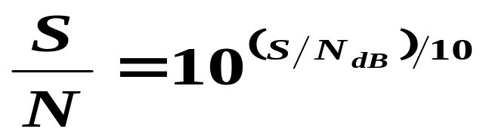
Shannel公式：高斯噪声干扰信道
C = 传输率，单位b/s
H = 带宽，单位Hz
C =
H log₂ (1+ S/N
)
S/N_{dB} 信噪比（dB分贝）的定义
S/N_{dB} = 10 log₁₀ S/N
S = 信号功率
N = 噪声功率
即：
例：信道带宽W=3KHz，信噪比为30dB（S/N=1000），
则 C=3000*log₂(1+1000) ≈30Kbps
Notes:
香农公式（Shannon's Formula）将奈奎斯特的理想理论推向了嘈杂的现实世界。
香农公式的表达式是：C = H log₂(1 + S/N)
其中：
C 代表信道容量，即信道在有噪声情况下能够实现无差错传输的绝对最大速率，单位是bps。
H 是信道的带宽，单位是Hz。
S/N 是平均信噪比，即信号功率（S）与噪声功率（N）的比值。这是衡量信道质量的关键指标。
在实际工程中，信噪比常用一个更方便的单位——分贝（dB） 来表示。它们的换算关系是：S/N(dB) = 10 log₁₀(S/N)
这意味着，一个30dB的信噪比，对应的S/N功率比是1000。
我们来看这个例子：一个带宽H=3KHz的信道，信噪比为30dB（即S/N=1000）。
根据香农公式，其信道容量 C = 3000 log₂(1 + 1000) ≈ 3000 10 ≈ 30 Kbps。
这个30 Kbps就是这个信道无论如何都无法超越的理论极限。
香农定理深刻地揭示了信道带宽H和信噪比S/N与最终极限速率的关系。它告诉我们，即使在有噪声的信道中，只要实际传输速率低于信道容量C，就总可以通过某种编码方式实现近乎无差错的通信。

Slide 25
Nyquist公式和Shannel公式的比较
● Nyquist公式 C = 2H log₂V
  数据传输率C随信号编码级数增加而增加。
● Shannel公式 C = H log2(1+S/N)
  无论采样频率多高，信号编码分多少级，此公式给出了信道能达到的最高传输速率。
  即噪声的存在将使编码级数不可能无限增加。
Notes:
最后，我们来比较一下奈奎斯特公式和香农公式。这两个公式都描述了信道容量，但它们的前提和意义有根本的不同。
首先看奈奎斯特公式：C = 2H log₂V
这个公式描述的是一个理想的、没有噪声的世界。它告诉我们，在这个理想环境下，可以通过提高信号的编码级数V，也就是让每个码元携带更多的比特信息，来无限地提高数据传输速率C。
然而，现实世界是充满噪声的。这就引出了香农公式：C = H log₂(1 + S/N)
这个公式描述的是有噪声的真实世界。它给出了一个残酷但非常重要的结论：对于一条带宽为H、信噪比为S/N的实际信道，无论你采用多高的采样频率，或者将信号编码分成多少级，这条信道能够实现无差错传输的最高速率绝对不会超过香农公式计算出的值。
奈奎斯特定理指导我们如何在理想条件下逼近极限，而香农定理则告诉我们现实世界的终极极限究竟在哪里。

Slide 26
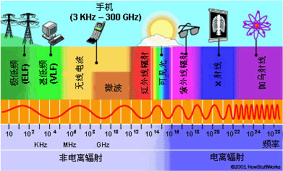
7.4 传输介质
Notes:
幻灯片中的示意图展示的是无线通信的物理基础——电磁波频谱，这张图虽然简洁，但信息量很大：
第一，无线通信的载体是电磁波。
我们手机的信号、Wi-Fi、广播、卫星通信，都不是通过线缆，而是通过电磁辐射，也就是我们常说的无线电波来传递信息的。它是一种在空间中以波的形式传播的能量。
第二，电磁波频谱非常宽广。
图的底部是一个频率从低到高的频谱轴，单位是KHz（千赫）、MHz（兆赫）、GHz（吉赫）。频率越高，波长越短，携带数据的能力通常也越强。
最左边（ELF）：代表极低频，例如用于潜艇通信。
中间（M.F）：代表中频，传统AM广播就在这个频段。
最右边：频率越来越高，进入微波和毫米波范围。
第三，手机工作在特定频段。
图中明确标注了手机所使用的频段范围是 3 KHz 到 300 GHz。这是一个非常宽的划分，实际上我们日常使用的4G/5G手机通信频率，主要集中在其中的几百MHz到几个GHz的特定“黄金频段”上（例如700MHz, 2.6GHz, 3.5GHz等）。国家相关部门会将这些频段像分配“土地”一样划分给不同的运营商和技术使用。
第四，天线是收发电磁波的关键设备。
图中的天线图标提示我们，要将手机产生的电信号发射到空中，或者将空中的电磁波接收下来转换成电信号，都必须依靠天线这个关键部件。天线的设计和频率是紧密相关的。

Slide 27
传输介质分类
  有线介质
    同轴电缆、双绞线、光纤等。
    特点：需布线，抗干扰性好
  无线介质
    通过大气进行各种形式的传播，如：微波、红外线、卫星信道等。
    特点：无需布线，抗干扰性差
Notes:
现在要介绍的是网络通信的物理基础——传输介质。我们将其分为两大类：有线介质和无线介质。
### 第一大类：有线介质
信号沿着有形的固体材料传播。
常见类型：包括我们熟悉的同轴电缆（早期有线电视线）、双绞线（现在最常用的网线）、以及光纤。
核心特点：
1. 需要布线：需要在建筑物内铺设线缆，初期工程量大，灵活性差。
2. 抗干扰性好：因为信号被约束在线缆内部的介质中传输，外界的电磁干扰很难影响到它，所以信号稳定、可靠、安全。尤其是光纤，它通过光信号传输，完全不受电磁干扰。
简单说，有线介质就像“铺好的固定管道”，稳定可靠，但建设麻烦，移动不便。
### 第二大类：无线介质
信号通过无形的空间电磁波来传播。
常见类型：种类很多，比如微波（用于地面基站通信）、红外线（旧手机间的文件传输）、卫星信道（全球覆盖通信）以及我们Wi-Fi和蓝牙使用的无线电波。
核心特点：
1. 无需布线：这是它最大的优势。无需铺设任何物理线路，实现了终端的可移动性和快速组网，非常灵活。
2. 抗干扰性差：因为信号在自由空间传播，所以很容易受到外界环境的干扰，比如天气、建筑物、其他无线电信号等。这会导致信号不稳定、易受窃听、安全性相对较低
简单说，无线介质就像“空中航线”，非常灵活自由，但易受天气和气流（干扰）影响。

Slide 28
双绞线
  由按螺旋结构排列的两根绝缘线构成。线为铜线或铜包钢。
  双绞线既可以传输模拟信号，也可以传输数字信号。
  具体带宽取决于铜线的粗细、传输的距离和采用的技术。
  多采用点到点的连接方式。
  抗干扰性取决于适当的屏蔽和线对的扭曲程度，在低频传输时接近于同轴电缆，高频传输时劣于其他有线介质。
Notes:
第一种要介绍的传输介质就是我们每天都会接触到、应用最广泛的双绞线，俗称“网线”。
我们来看一下它的几个关键特性：
第一，结构精巧。
它的核心特征就是由两根相互绝缘的铜线按照一定的螺旋密度紧紧地绞合在一起。为什么要这么做呢？这种螺旋结构可不是为了好看，它的主要目的是让两根线产生的电磁场相互抵消，从而极大地抵抗外部的电磁干扰，同时也能减少自身对外辐射的干扰。绞合得越密，抗干扰能力就越强。
第二，信号传输能力强大。
它是一种非常“全能”的线缆，既可以传输模拟信号（比如传统的电话话音），也可以传输数字信号（比如我们的上网数据）。我们现在使用的以太网，利用的就是它传输数字信号的能力。
第三，带宽性能取决于多个因素。
1. 铜线的粗细：线径越粗，电阻越小，信号传输距离可以更远。
2. 传输的距离：距离越长，信号衰减（减弱）就越厉害，能支持的速度就越低。
3. 采用的技术：比如五类线（CAT5）、六类线（CAT6）、七类线（CAT7），通过技术升级，可以在同样的线缆上实现更高的速率。
第四，连接方式与抗干扰性。
它通常用于点到点的连接，比如直接连接你的电脑和墙上的网络面板。
它的抗干扰能力：在低频传输时（比如电话信号），它的抗干扰性能很好，接近于同轴电缆。但在高频传输时（比如千兆以太网），它的抗干扰能力会下降，会劣于光纤等同类介质。因此，高质量的双绞线都会有屏蔽层来增强高频下的抗干扰能力。

Slide 29
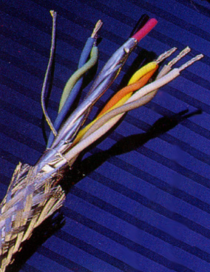
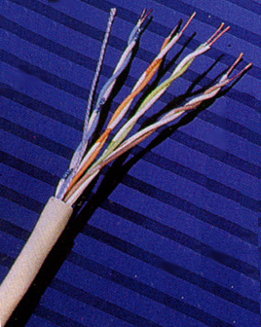
双绞线的分类
  UTP：3类、5类、6类等
  （16M、155M、200M）
  双绞线外没有任何附加屏蔽
STP：以铝箔屏蔽以减少干扰和串音
Notes:
双绞线可以进一步分为两大类型：
第一类：STP，屏蔽双绞线
特点：如看图中所指，STP双绞线在双绞线线对的外面，包裹着一层金属箔（通常是铝箔）或金属网制成的屏蔽层。
目的：这层屏蔽层就像一个“防护罩”，它的主要作用就是有效地减少外部的电磁干扰（EMI），同时也能减少内部信号之间的相互串扰（Crosstalk）。
应用场景：通常用于电磁干扰比较强烈的工业环境、或者对数据传输质量和安全性要求极高的场景。它的成本和安装难度相对更高。
第二类：UTP，非屏蔽双绞线
特点： UTP双绞线除了外皮之外，内部线对没有任何额外的屏蔽层。我们日常生活中在办公室、家庭里见到和使用的基本上都是UTP网线。
分类与性能：UTP根据性能高低进行了等级划分，就是我们常说的“X类”线：
3类线：早期用于电话线和10M以太网。
5类线：这是曾经和现在都非常主流的网线，支持百兆（100M）甚至千兆（1000M）以太网。PPT上标注的155M可能特指某种特定应用速率。
6类/超6类线：性能更强，用于千兆及以上以太网，PPT标注的200M可能是一个保守值或特定指标，现在六类线通常用于千兆甚至万兆网络。
优势：成本低、重量轻、柔韧性好、易于安装和维护，使其成为绝大多数网络布线的首选。

Slide 30
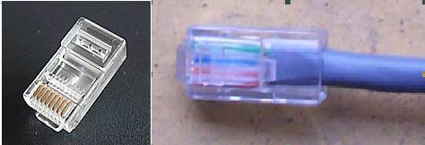
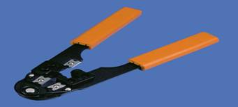
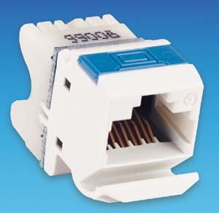
水晶头
剥线钳
网线模块

Slide 31
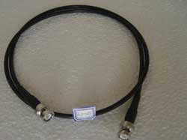
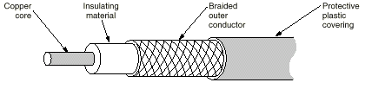
同轴电缆
同轴电缆结构是一个空心外部导体围裹着一个内部导体。
同轴电缆按阻抗可分为：
  75Ω同轴电缆：即CATV电缆。宽带宽（300~400MHz），适于传输模拟信号，传输距离可达几十公里。
  50Ω同轴电缆：仅用于传输数字信号，传输距离可达几公里，又可分为：细缆（10Base2, 1.02mm）和粗缆 (10Base5, 2.54mm）。
一般采用多点连接方式。
抗干扰性和价格介于双绞线和光纤之间。
Notes:
幻灯片上的图例展示的是另一种经典的有线传输介质——同轴电缆。虽然现在局域网中较少使用，但它在网络发展初期和特定领域（如有线电视）中非常重要。
同轴电缆的结构非常独特，它的核心是一个空心的圆柱形外部导体，内部包裹着一根独立的中心内部导体，两根导体之间用绝缘材料隔开。这种“同心”的结构使得电磁场被有效地约束在内外导体之间，因此具有很好的抗干扰能力。
根据其电气特性——特性阻抗的不同，同轴电缆主要分为两大类型：
第一类：75欧姆同轴电缆
最常见的应用就是CATV电缆，也就是我们家里接有线电视的那根线。
它的带宽非常宽（可达300-400MHz），非常适合传输模拟信号，比如大量的电视频道信号。
它的传输距离很长，可达几十公里，所以非常适合有线电视网络从基站到小区的远距离传输。
第二类：50欧姆同轴电缆
这种电缆专门用于传输数字信号。
它曾是早期局域网的主力，根据直径粗细又可分为两种：
细缆：直径细，比较柔软，代号是10Base2。它曾经用于组建总线型网络。
粗缆：直径粗，比较硬，代号是10Base5。它比细缆传输距离更远，但安装更不便。
它的传输距离也比双绞线长，可达几公里。
同轴电缆的连接方式和特点：
连接方式：同轴电缆通常采用多点连接（总线型），一根主线缆上可以通过接头连接多台设备。
综合特点：它的抗干扰性优于双绞线，但逊于光纤；它的价格也高于双绞线，但低于光纤。是介于两者之间的一种折中选择。

Slide 32
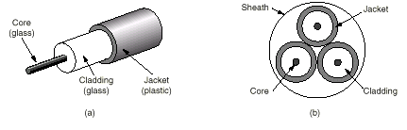
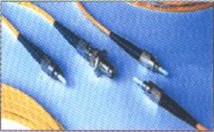
光纤结构
由三个同心部分组成：纤芯、包层和护套。
纤芯可由塑料、玻璃或超高纯石英玻璃组成
  不同的材料构成的光线的损耗、传输距离和价格也不同。
光纤通过光信号的有无来表示二进制信号0和1
发送方需要电光转换设备，接收方需要光电转换设备。
布线中直接使用的是光缆，一根光缆由多根光纤组成
Notes:
光纤通信是现代通信网络的绝对骨干，理解它的结构是理解其强大性能的基础。它的结构就像一根极细的“玻璃丝”，但设计非常精密，由三个同心部分组成：
第一，最内层：纤芯
这是光信号传输的核心通道，非常细。通常由超高纯度的石英玻璃拉制而成，纯度极高以减少光信号在传输中的损耗和衰减。有时也使用塑料或普通玻璃，但性能（传输距离和损耗）会差很多。
不同材料的纤芯，直接决定了光纤的传输距离、信号损耗和成本。
第二，中间层：包层
它包裹着纤芯，其材质的光折射率低于纤芯。利用光学上的“全反射”原理，这层包层就像一面完美的镜子，能将光信号完全约束在纤芯内部，确保光沿着纤芯向前传播而不会泄漏出去。
第三，最外层：护套
它起到保护作用。通常由塑料制成，非常坚韧，可以防止内部脆弱的光纤受到外界的物理损伤（如挤压、弯折）和化学腐蚀。
除了结构，我们还要了解光纤的工作原理和特点：
信号表示：在光纤中，二进制0和1不再是电信号，而是通过光信号的有无、光的强度或光的相位等变化来表示。
关键设备：由于计算机处理的是电信号，而光纤中传输的是光信号，因此必须进行转换。 发送端需要电光转换设备（如激光器或发光二极管），将电信号变成光信号。 接收端需要光电转换设备（如光电检测器），将接收到的光信号还原成电信号。
实际应用中：我们在布线中直接看到和使用的是光缆。一根光缆内部通常包含多根这样的光纤，还有抗拉元件（如芳纶丝）等，以增强其机械强度。

Slide 33
光纤传送模式
芯/封套特性
输入电信号
输出电信号
h2
h1
多模 MMF
波长 : 850,1300nm
多束光线以不同的反射角传播
h2
h1
光纤的直径减小到一个光波波长
单模 SMF
波长: 1300,1550 nm
单束光线沿直线传播
Notes:
光纤的有两种工作模式——多模光纤和单模光纤，这两种模式决定了光纤的传输能力、距离和成本，是光纤选型的关键依据。
第一种：多模光纤
工作原理：如其名“多模”，它允许多束光线（多个光模式） 在纤芯内以不同的反射角进行传播。
特点：因为光线路径长短不一，到达终点的时间也有细微差异，这会导致光脉冲展宽（称为模间色散），从而限制了传输速度和距离。但它的优点是纤芯较粗，对接入的光源要求不高（可用便宜的LED），成本较低。
常用波长：主要使用850nm和1300nm这两个波长窗口的光。
典型应用：主要用于短距离通信，如数据中心内部、楼宇内部的综合布线。
第二种：单模光纤
工作原理：也如其名“单模”，它只允许一束光线（一个光模式） 在纤芯中心沿直线传播，几乎没有反射。
特点：由于消除了模间色散，光脉冲不会展宽，因此能实现极高的带宽和极远的传输距离（可达数十甚至上百公里）。但它的缺点是纤芯极细，需要昂贵的激光器作为光源才能将光有效耦合进去，成本较高。
常用波长：主要使用1300nm和1550nm这两个损耗更低的波长窗口的光。
典型应用：是长途干线网络、城域网等远距离、大容量通信的绝对主力。
选择多模还是单模，就是在成本和性能（距离与速度） 之间做权衡。

Slide 34
光纤传送模式性能对比
特性 | 多模光纤 (MMF) | 单模光纤 (SMF)
光路 | 多路径，多种反射角 | 单一路径，沿直线传播
纤芯 | 较粗 | 极细
光源 | LED（便宜） | 激光器（昂贵）
距离 | 短（几公里内） | 长（可达上百公里）
带宽 | 较低 | 极高
成本 | 较低 | 较高
应用 | 局域网、数据中心 | 主干网、长途通信

Slide 35
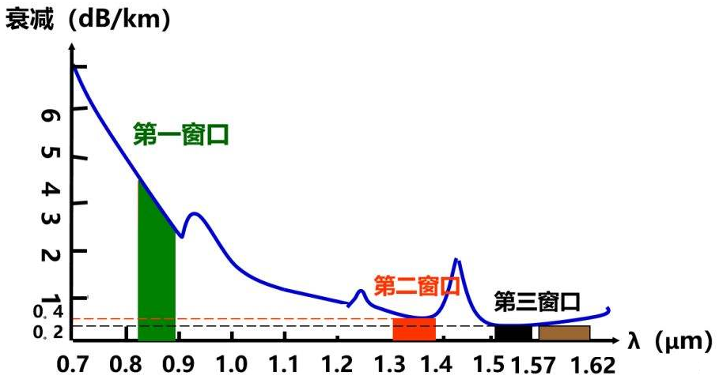
光纤衰减特性
Notes:
光纤的“衰减窗口”，也叫“低损耗窗口”，对光纤性能有着重要影响。
幻灯片上示意图的纵轴是衰减（dB/km），表示光信号每传输一公里，能量会损失多少。这个值当然是越低越好。横轴是光的波长（λ），单位是微米（μm）。
大家可以看到，衰减曲线并不是一条平坦的直线，而是有起有伏的。图中的三个波谷，就是光在光纤中传输时，损耗最低、最适合用来通信的三个“山谷”，也就是三个衰减窗口。
这张图告诉我们，光纤通信不是在任何波长下都能进行的。工程师们必须巧妙地避开那些高损耗的“山峰”，选择在这些低衰减的“窗口” 里传输光信号，才能实现高效、远距离的通信。

Slide 36
光纤衰减窗口
光纤传输特性不是平坦的，对不同频率的光衰减程度不尽相同
常用三个波长窗口（光纤波段）
  850m：衰减（attenuation)大，传输速率和距离受限制，但价格便宜；
  1310nm：衰减小，无色散（dispersion）补偿、功率放大情况下，最大传40km（最坏情况）；
  1550nm：衰减小，无色散补偿、功率放大情况下，最大传80km（最坏情况）
Notes:
上一页PPT表明了光纤传输特性不是平坦的，对不同频率的光衰减程度不尽相同。存在三个常用衰减窗口。
第一窗口：位于850纳米（0.85μm） 附近。这是最早被使用的窗口，主要用于多模光纤的短距离通信。虽然它的衰减比后面两个窗口大，但因为当时的光源（LED）技术在此波长最成熟，所以成为了起点。
第二窗口：位于1310纳米（1.31μm） 附近。这是一个非常重要的窗口，它的衰减比第一窗口低得多。它既是多模光纤的一个重要工作波长，更是单模光纤的常规工作波长之一，广泛应用于城域网等场景。
第三窗口：位于1550纳米（1.55μm） 附近。这是衰减最低、最重要的一个窗口，是长途干线通信的绝对主力。光信号在此波长的损耗最小，传输距离可以非常远。我们常说的波分复用（WDM）技术，就是集中在第三窗口附近，同时传输不同波长的光来极大提升光纤的容量。
为什么会有这些窗口？这主要是由光纤材料（石英玻璃）的固有特性决定的。材料对某些波长的光吸收和散射作用较弱，这些波长就形成了传输损耗较低的“窗口”。

Slide 37
无线介质
  无线电传输
  微波传输
    地面微波
    卫星通信
  红外线和毫米波
  光波传输
Notes:
与有线介质不同，无线介质不需要实体线路，而是利用自由空间作为传输通道。它的核心是电磁波，所有无线通信都建立在电磁频谱这个基础之上。不同的频段就像广播电台的不同频道，具有不同的特性。我们按照电磁波的频谱顺序，来认识几种主要的无线通信技术：
第一，无线电传输
这通常指低频到中频的无线电波。它的特点是绕射能力强，能够绕过障碍物，传播距离远。
应用领域：主要用于广播（AM/FM）、对讲机、航海通信等。
第二，微波传输
包括地面微波和卫星微波。频率更高，方向性更强，需要在视距范围内传输。
地面微波：需要建立地面中继站，一站一站“接力”，用于远距离电话和电视信号传输。卫星通信：可以看作是特制的、高悬于太空的微波中继站。它覆盖范围极广，能实现全球通信、电视广播、GPS导航等，但延迟较大。
第三，红外线和毫米波
红外线：方向性好，穿透性差，适用于短距离、点对点的无线通信，如旧式手机间的数据传输、电视遥控器。它安全性较好，不会穿透墙壁。
毫米波：这是5G技术的关键之一。频率极高，带宽极大，能提供极高的速度。但缺点是穿透性差，传输距离短，容易被障碍物阻挡。
第四，光波传输
这是利用可见光进行通信，是无线通信中最“极致”的一种。
应用领域：最前沿的应用是Li-Fi，通过快速调节LED灯的亮度来传输数据，速度极快且不受电磁干扰。

Slide 38


无线电
基站覆盖的无线电区域
固定终端点（基站）和终端之间是无线链路
BS
F₂
F₃
F₁
F₂
F₃
F₁
F₂
F₃
F₁
BS
基站
F₂
F₃
F₁
F₂
用户计算机和终端
F₁, F₂, F₃ = 使用的频率

Slide 39
地面微波接力
两个地面站之间传送
距离：50 -100 km
地面站之间的直视线路
微波传送塔
地球

Slide 40
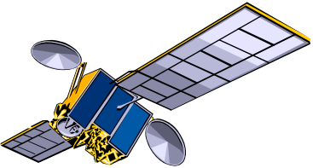
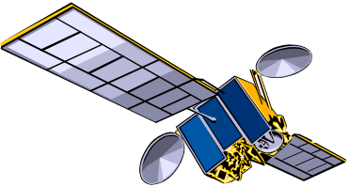
地球同步卫星
与地面站相对固定位置
使用3个卫星覆盖全球
传输延迟时间长
22,300
公里
地球

Slide 41
传输介质选择因子
传输介质的选择
费用
速度
安全性
信号衰减
电磁干扰
Notes:
当我们为一个具体的网络项目选择使用哪种传输介质时，不能凭感觉，而是需要科学地权衡多个技术指标。PPT中示意图列出了最关键的五个决策因子：
第一，速度（带宽）
这是最直观的因子。我们需要评估应用需要多大的数据传输速率。是普通的网页浏览，还是大数据中心内部的高速互联？光纤能提供最高的速度，而某些无线方式的速度则相对较低且不稳定。
第二，信号衰减
指的是信号在传输过程中减弱的现象。衰减越大，有效传输距离就越短。例如，双绞线衰减较大，适合楼内短距离传输；而光纤衰减极小，可以实现上百公里的超远距离通信。
第三，电磁干扰（EMI）
传输环境是否存在强烈的电磁干扰源？在工厂、变电站等环境，光纤因其完全免疫电磁干扰的绝对优势，通常是唯一可靠的选择。而无线和铜缆（双绞线、同轴）易受干扰。
第四，安全性
数据在传输过程中是否容易被窃听？有线介质通常比无线介质更安全，因为窃听需要物理接入。而在有线介质中，光纤又是最安全的，因为窃听它会破坏信号并被立即发现。
第五，费用（成本）
这是一个至关重要的现实因素。成本包括材料本身的价格、安装铺设的施工费用以及后期的维护成本。无线可以省去布线成本，双绞线材料成本低，而光纤虽然本身不贵，但端接设备和施工成本较高。
这张图告诉我们，没有一种传输介质在所有方面都是最好的。选择是一个权衡和折衷的过程。

Slide 42
7.5 信道复用技术
由于一条传输线路的能力远远超过传输一个用户信号所需的能力，为了提高线路利用率，经常让多个信号同时共用一条物理线路。
共享信道
MUX
DEMUX
复用器
解复用器
常用复用方法
  时分复用 TDM（Time Division Multiplexing）
  频分复用 FDM（Frequency Division Multiplexing
  波分复用 WDM（Wavelength Division Multiplexing）
  码分复用 CDM（Code Division Multiplexing）
Notes:
同学们好，今天我们给大家介绍一个能极大提高通信线路效率的核心技术——信道复用技术。
请大家思考一个问题：一条光纤的传输能力高达几十G甚至上百G，而打一通电话只需要64kbps的带宽。如果一条线路只给一个人用，就像是让一条八车道的高速公路只跑一辆车，这是巨大的资源浪费。
那么，如何让这条“高速公路”同时跑上很多辆“车”呢？
这就是信道复用技术要解决的核心问题：让多个用户信号共享同一条物理传输线路，从而最大限度地提高线路的利用率，降低通信成本。
信道复用技术主要有以下四种：
第一，时分复用（TDM- Time Division Multiplexing）
核心思想：将时间划分成一段段等长的时间片（时隙），每个用户周期性地独占一个时间片来使用线路的全部带宽。就像所有车轮流使用同一条车道，第一秒A车过，第二秒B车过，以此类推。
典型应用：传统的固定电话网络（PCM体制）、SDH/SONET传输网。
第二，频分复用（FDM- Frequency Division Multiplexing）
核心思想：将线路的总带宽划分成多个不同频率的子信道，每个子信道分配给一个用户专用。就像把一条大马路划分成多条车道，不同的车在不同的车道上并行行驶。
典型应用：早期的有线电视、无线电广播。
第三，波分复用（WDM- Wavelength Division Multiplexing）
核心思想：这本质上是在光纤上实现的频分复用。因为光波的频率很高，我们通常用波长来代替频率进行描述。它将不同波长的光信号复用到一根光纤中传输。就像让不同颜色的激光（红光、绿光、蓝光）在同一根玻璃丝中同时传播，到另一端再根据颜色分开。
典型应用：现代光纤通信骨干网络，是提升光纤容量最关键的技术。
第四，码分复用（CDM- Code Division Multiplexing）
核心思想：这是一种更智能的共享方式。所有用户可以在同一时间、同一频段上进行通信。它是通过给不同用户分配不同的正交地址码来区分信号的。就像在一个房间里，很多人同时用不同的语言（中文、英文、法文）交谈，虽然空气介质是共享的，但各自只能听懂自己的语言。
典型应用：3G/4G/5G移动通信的基础。

Slide 43
时分复用TDM
当传输介质的位传输率大于单个信号的要求时，为有效的利用传输系统将多个信号同时在一条传输线路上传输的技术叫时分复用。
时分复用实现过程
  传输时将时间分成等长的时间片；
  通过时间片轮转方式将时间片依次分配给指定的信号；
  在接收方也通过时间片轮转方式在指定的时间片依次接收指定的信号。
Notes:
下面我们来讲时分复用（TDM） 这项具体的技术，它是实现信道复用的最主要方式之一。
首先，我们来看为什么要用TDM？
它的应用场景非常明确：当一条传输介质的数据传输能力（位传输率） 远远大于单个信号源所需要的数据速率时，如果只传一路信号，就会造成巨大的资源浪费。为了高效地利用这条强大的传输系统，我们就需要一种技术，能让多个信号同时在一条线路上传输，这种技术就是时分复用。
那么，TDM是如何实现“共享”的呢？它的核心思想是“分时”。它实现的过程非常清晰，可以分为三步：
第一步：分割时间
传输时，将时间轴划分成一段段等长的、极短的时间间隔，每一个间隔称为一个“时间片” 或 “时隙”。
第二步：轮转分配
通过时间片轮转的方式，像发牌一样，将第一个时间片分配给第一个信号，第二个时间片分配给第二个信号…… 如此循环往复。每个信号源都在属于自己的那个时间片里，独占整个信道的全部带宽来传输数据。
第三步：同步接收
在接收端，也必须严格按照完全相同的顺序和节奏进行时间片的轮转。接收方知道第一个时间片里的数据是第一个信号的，第二个时间片里的数据是第二个信号的…… 从而能够准确地将复合在一起的数据流，重新分离并还原成原始的多路信号。
TDM的魅力在于它通过时间上的精细划分和严格的同步，让多个信号在一条物理线路上实现了“秩序井然地”传输。它是传统电话网络（PCM一次群、E1/T1线路）和同步数字体系（SDH/SONET）的基石技术。

Slide 44
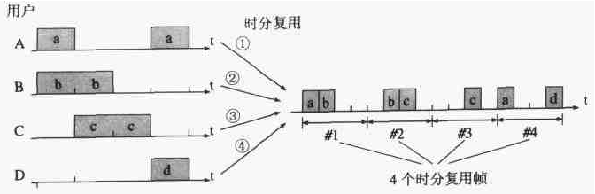
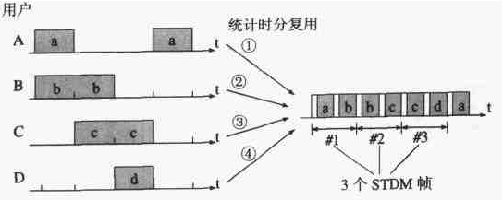
同步TDM与异步TDM
Notes:
我们来看PPT上的示意图图，它直观地对比了两种时分复用技术：同步TDM和异步TDM（也叫统计时分复用）。
这张图揭示了传统同步TDM的不足和异步TDM的改进思路：
同步TDM（Synchronous TDM）
工作原理：它将时间轴划分为固定数量的时隙，循环往复、一成不变地分配给各个用户（A, B, C, D）。
图中体现：它产生了4个TDM帧，每个帧都严格按照A、B、C、D的顺序包含了4个时隙，无论这个用户此刻是否有数据要发送。
存在的问题：就像图中用户B和D，他们在某些帧里并没有数据（空时隙），但这些时隙依然被分配并传输了，这就造成了线路资源的浪费。好比一辆定点发车的公交车，即使某个站台没人，到站也必须要停靠一下。
异步TDM / 统计时分复用（Statistic TDM）
工作原理：为了解决同步TDM的浪费问题，异步TDM采用了更智能的动态分配方式。它不再固定分配时隙，而是只把时隙分配给当前真正有数据要发送的用户。
图中体现：它只形成了3个STDM帧，并且每个帧包含的时隙数不固定，且都分配给了有数据的用户（比如第一帧只有A和C，第二帧只有A和B）。
异步TDM特点：
1. 提高了线路利用率：消除了空时隙，使得同样一条物理线路可以接入更多的用户。
2. 需要地址信息：由于时隙不再与用户固定绑定，每个时隙的数据块必须包含目的地址，这样接收端才能知道该把数据送给谁。

Slide 45
频分复用FDM
当传输介质的带宽大于单个信号的要求时，为有效的利用传输系统将多个信号同时在一条传输线路上传输的技术可以采用频分复用。
频分复用实现过程
  通过调制将不同信号的频率调制到不同的频率范围；
  将多路信号合成为一路频率范围更大的信号进行发送；
  在接收方再通过解调将信号重新还原成多路信号。
Notes:
当一条传输介质的总体带宽非常宽，而每个信号源所需要的带宽相对很小时，如果只传输一路信号，就会造成巨大的频率资源浪费。为了高效地利用这条宽带的传输系统，我们就需要一种技术，能让多个信号同时在一条线路上并行传输，这种技术就是频分复用。
那么，FDM是如何实现“共享”的呢？它的核心思想是“分频”。
第一步：调制（搬移频谱）
通过调制技术，将每一路原始信号的频谱（主要能量集中的频率范围），调制（搬移）到不同的、互不重叠的高频频段上。这就好比给每个广播电台分配一个不同的发射频率。
第二步：合成与发送
将这些分布在不同频段上的已调信号合成为一路频率范围更大的复合信号。
然后将这路复合信号通过一条宽带传输介质（如同轴电缆、微波）同时发送出去。
第三步：解调与还原
在接收端，使用一系列带通滤波器，将接收到的复合信号中属于各个频段的成分分离开来。
然后，对分离出的每个已调信号进行解调，将其频谱再搬回到原来的频率位置，从而还原出原始的每一路信号。
FDM的魅力在于它通过频率上的划分，让多路信号可以在同一时间、同一条线路上并行传输，实现了真正的“多车道”通信。它是传统有线电视（CATV）、无线电广播和早期电话干线系统的基石技术。理解了FDM，就为我们理解更先进的波分复用（WDM）打下了坚实的基础。

Slide 46
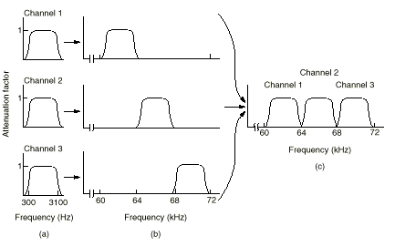
频分复用举例

Slide 47
波分复用WDM
原理：整个波长频带被划分为若干个波长范围，每个用户占用一个波长范围来进行传输。是频分复印的特殊形式。
F1
λ
光纤1
F2
光纤2
共享光纤
λ
F1
F2
F3
F3
光纤3
棱柱/衍射光栅
λ
λ
共享光纤的光谱
光谱
Notes:
波分复用WDM是一种在单根光纤中同时传输多个不同波长光信号的技术。它的基本原理是：将整个波长频带划分为多个子带，每个用户分配一个特定的波长进行数据传输。本质上，WDM是频分复用（FDM）在光纤通信中的一种特殊应用。
大家可以看到这张图，它展示了多个波长（λ1, λ2, …, λn）通过同一根光纤传输，在接收端再通过解复用器分离出各自的信号。这种技术极大地提高了光纤的传输容量，是现代高速宽带网络的核心技术之一。
WDM广泛应用于长途干线、城域网和数据中心互联等领域，是支撑当今互联网流量爆发式增长的关键技术。

Slide 48
码分复用CDM
内涵等同于CDMA
允许多个用户在同一时刻使用相同频带进行通信；
各用户使用经过特殊挑选的不同码型；
抗干扰能力强；
有效增大系统的通信容量
最初是用于军事通信，随着CDMA设备的价格和体积大幅度下降，现己广泛使用在民用移动通信中，特别是在无线局域网中。
Notes:
码分复用（CDM）的核心内涵基本等同于我们常听到的CDMA（码分多址）。它的设计思想非常独特：它允许多个用户在同一时间、使用相同的频率频带进行通信，而不会相互干扰。
那么它是如何实现这一点的呢？奥秘就在于“码”。系统为每个用户分配一个唯一的、经过特殊挑选的码型。发送方用这个唯一的码对数据进行编码，接收方只有用完全相同的码才能正确解码出原始信息，而其他用户的信号则被当作噪声处理。
正因为这种基于码型的处理方式，CDM技术具备两大突出优点：
第一是抗干扰能力非常强，安全性好。
第二是能有效增大系统的总通信容量。
有趣的是，这项技术最初因其保密性和抗干扰性，主要应用于军事通信。后来，随着技术发展，CDMA设备的成本和体积大幅下降，如今已广泛应用于我们的日常生活，最典型的就是民用移动通信（如3G/4G/5G网络）和无线局域网（WIFI）中。

Slide 49
CDMA工作原理
比特时间进一步划分为m（或64或128）个短的时间段，称为码片(chip)。
每个站被指派一个唯一的m 位码片序列
  发送比特1，则发送m 位码片序列
  发送比特0，则发送码片序列的二进制反码
任意两个码片序列（S，T）必须满足正交关系
  S·T＝0，S·S＝1 ，S·S’＝-1 ，S·T’＝0
Notes:
本页PPT展示的是CDMA（码分多址）技术中最核心的编码原理。
首先，我们要理解一个基本时间单位。在这里，一个比特时间被进一步细分为m个更短的时间段，我们称之为码片（Chip）。这个m通常是64或128。
关键点在于，系统为每个站点（或用户）分配一个全球唯一的m位码片序列。这个序列就是该站点的“身份密码”。
站点发送规则是：
如果某个站点要发送比特1，它就直接发送其完整的m位码片序列。
如果它要发送比特0，它就发送其码片序列的二进制反码。
为了保证这些同时发出的信号互不干扰，并能被准确解码，所有这些码片序列必须满足严格的数学正交关系。具体来说：
任意两个不同站点的码片序列S和T，它们的规格化内积必须为0。
任何一个序列和其自身的规格化内积为1。
一个序列和其反码的规格化内积为-1。
正是这种精妙的数学关系，让接收方能够从所有叠加的信号中，唯一地提取出目标站点的信号。

Slide 50
7.6 数据交换技术
交换：在多结点通信网络中，为有效利用通信设备和线路，一般希望动态地设定通信双方间的线路，动态地接通或断开通信线路，称为“交换”。
交换方式分类
  电路交换
  存储交换：报文交换、分组交换、信元交换
  混合交换
Notes:
各位同学，今天我们学习数据交换技术。
什么是“交换”？
在一个多节点的通信网络中，为了实现任意两台主机之间的通信，我们不可能在每两台设备之间都铺设一条永久线路，这样成本极高且效率低下。因此，我们引入了“交换”的概念。
交换的核心思想是：动态地利用网络中的公共传输路径，根据需要来临时建立、维持和拆除通信双方之间的连接通道，从而高效、共享地使用网络资源。
根据数据转发机制的不同，交换方式可以分为以下几类：
1. 电路交换（Circuit Switching）
这是最古老的方式，特点是先建立一条专用的物理通路，然后全程独占这条线路，直到通信结束。就像我们打电话，必须先拨号建立连接，通话期间这条线路始终为你占用，挂断后释放。优点是传输延迟小且稳定；缺点是线路利用率低。
2. 存储交换（Store-and-Forward Switching）
这种方式不再独占线路，而是采用了 “存储-转发” 的机制。发送的数据单元被从一个节点传送到下一个节点，在每个节点被先接收、存储，再寻找空闲路径转发出去。它主要包括：
报文交换：以整个报文（Message）为单元进行存储转发。
分组交换：将报文分割成一个个更小的、格式化的分组（Packet），然后独立传输。这是当今互联网最核心的技术基石。
信元交换：一种特殊的分组交换，使用固定长度的小分组（称为信元，Cell），是ATM（异步传输模式）网络采用的技术。
3. 混合交换
顾名思义，是结合了电路交换和分组交换两种技术优点的新型交换方式，以适应不同的业务需求（如同时传输语音和数据）。

Slide 51
电路交换（circuit switching）
直接利用可切换的物理通信线路，连接通信双方。
基本步骤
  建立电路
  传输数据
  拆除电路
主要特点：
  在发送数据前，必须建立起点到点的临时、专用的物理通路；
  建立物理通路时间较长，数据传送延迟较短。
例： 传统电话网络 Telephone networks
Notes:
现在我们学习第一种，也是最直接的一种交换方式——电路交换。
它的核心思想非常直观：直接通过可切换的物理设备，为通信双方建立一条实实在在的、专用的物理通信线路。
一次完整的电路交换通信包含三个基本步骤，就像我们打电话一样：
1. 建立电路：首先需要通过信令，从起点到终点逐段建立一条专用的物理连接。这个过程就是我们打电话时的“拨号”和“振铃”阶段。
2. 传输数据：电路建立后，双方就可以独占这条物理通路进行数据传输。在整个过程中，这条线路资源完全归你们独享，就像电话“接通”后的通话阶段。
3. 拆除电路：通信结束后，必须发出信号来释放这条专用连接，将线路资源归还给网络，也就是“挂断”电话。
它的主要特点非常鲜明：
- 优点：一旦电路建立，数据传输的延迟非常短且非常稳定，因为数据在专线上可以几乎无阻碍地传输。
- 缺点：建立物理通路需要较长的时间，且在通信过程中，即使你们不说话（不传输数据），线路也一直被独占，利用率很低。
最典型的例子就是传统电话网络（PSTN）。电路交换为实时性要求高的业务（如语音）提供了基础，但其资源独占的特性使其不适合突发性的计算机数据通信。

Slide 52
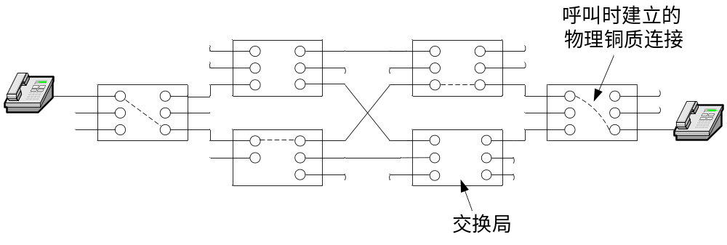
电路交换示例
Notes:
电路交换或线路交换

Slide 53
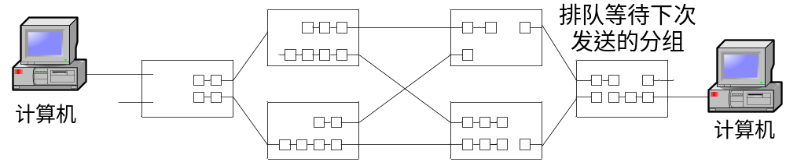
报文交换（message switching）
原理：信息以报文（逻辑上完整的信息段）为单位进行存储转发。
特点：
  线路利用率高
  要求中间结点（网络通信设备）缓冲大
  延迟时间长
Notes:
各位同学，现在我们来看报文交换（Message Switching）。
它的原理非常直接：信息是以一个完整的报文为单位进行传输的。这个报文就是指在逻辑上构成一个完整信息的数据块，比如一封完整的电子邮件、一个完整的文件。
它的工作方式是典型的 “存储-转发”：
1. 发送方将整个报文发送到第一个网络节点（如路由器）。
2. 该节点接收并存储整个报文。
3. 然后，它根据网络情况，选择一条最佳路径，将整个报文转发给下一个节点。
4. 如此重复，直到报文到达最终目的地。
这种机制带来了三个主要特点：
- 优点：线路利用率高。因为节点只有在收到完整报文后才会转发，不同报文可以分时共享同一条线路，不像电路交换那样独占资源。
- 缺点：对中间节点的缓冲（缓存）空间要求很大。因为每个节点都必须能够存储可能非常大的整个报文。
- 缺点：网络延迟（时延）非常长。因为每个节点都必须接收完整个报文后才能开始转发，这造成了显著的排队和处理延迟。

Slide 54
分组交换（packet switching）
信息以分组为单位进行存储转发。源结点把报文分为分组，在中间结点存储转发，目的结点把分组合成报文。
分组：比报文还小的信息段，通常有最大长度的限制
信元：大小固定的信息段。
Notes:
分组交换（Packet Switching）是报文交换的一种优化和发展。它的核心原理是：将大的报文（Message）分割成一个个更小的、格式化的数据块，这些数据块就叫做分组（Packet），然后以分组为单位进行存储转发。
它的工作流程可以概括为三步：
1. 拆分：在源节点，将一个完整的报文分割成多个大小有限的分组。
2. 传输：这些分组被独立地发送到网络中，每个中间节点对收到的分组进行存储和转发。关键是，每个分组可以走不同的路径。
3. 合并：所有分组最终到达目的节点后，被重新组装、合并成原始的完整报文。
这里有两个关键概念：
分组（Packet）：是比报文小得多的信息段，通常有最大长度限制。这种“化整为零”的策略完美解决了报文交换中缓存要求大、延迟高的问题。
信元（Cell）：可以理解为一种特殊的分组，它的特点是长度固定（如ATM网络中的53字节）。固定长度便于硬件高速处理。
分组交换通过共享网络资源和并行传输的方式，极大地提高了通信线路的利用率和网络的鲁棒性，成为了当今互联网和绝大多数数据网络的基石。

Slide 55
分组交换特点
网络节点设备中不预先分配资源；
线路利用率高；
结点存储器利用率高；
易于重传，可靠性高；
易于开始新的传输，让紧急信息优先通过；
额外信息增加。
分组交换具体类型：数据报交换（datagram）和虚电路交换（virtual circuit）
Notes:
各位同学，接下来我们深入了解一下分组交换的特点，正是这些特点让它成为互联网的基石。它的工作方式是“按需使用”。网络中的节点设备不会预先为任何通信分配资源，只有在有分组到达时，才会临时处理和使用资源，这使得网络资源得以被所有用户共享。
由此，带来了几大核心优势：
1. 线路利用率高：多个通信会话的分组可以分时共享同一条物理线路，彻底解决了电路交换中线路独占的浪费问题。
2. 结点存储器利用率高：因为分组很小，节点只需要用很小的缓存空间来存储转发它们，对比需要缓存整个报文的报文交换，效率大幅提升。
3. 可靠性高：由于分组是独立传输的，单个分组传输失败可以很容易地进行重传，而无需重传整个报文，可靠性极强。
4. 灵活性强：可以随时开始新的传输，并且可以通过给分组设置优先级，让紧急信息优先通过网络。
当然，它也有一个缺点：额外信息增加。因为每个分组都需要加上包含地址、序号等信息的分组头，这部分开销是必须付出的代价。
最后，根据管理连接的方式，分组交换又具体分为两种类型：数据报（Datagram）交换和虚电路（Virtual Circuit）交换。

Slide 56
数据报和虚电路
数据报
  每个分组独立路由；
  适于传送少量分组，省去呼叫建立过程，速度快；
  可以较好处理拥塞；
  比较可靠。
虚电路
  所有分组只作一次路由；
  发送分组前需要建立虚电路；
  相对数据报，网络在处理拥塞时困难，不可靠。
Notes:
各位同学，现在我们深入分组交换的两种具体实现方式：数据报（Datagram） 和 虚电路（Virtual Circuit）。它们的核心区别在于：网络是否需要为一次通信维护“连接状态”。
首先看数据报方式：
- 它的思想是 “各自为战” 。每个分组都自带目标地址，作为独立的个体进行路由选择，前后分组可能走不同的路径。
- 因此，它不需要先建立连接，适合传输突发性的、少量的数据，速度非常快。
- 因为路径多样，能较好地避免和缓解网络拥塞，某个节点失效也不会导致通信完全中断，所以可靠性较高。
- 互联网的IP协议采用的就是这种思想。
再看虚电路方式：
- 它的思想是 “先预约，后发货” 。在发送数据前，需要像打电话一样先建立一条逻辑上的连接通道，即“虚电路”。
- 建立后，所有分组都沿着这条预定好的路径传输，只需在开始时做一次路由决策，后续分组速度很快。
- 但正因为路径固定，一旦网络出现拥塞或故障，所有分组都会受到影响，处理起来比较困难，可靠性相对较低。
简单总结：数据报是无连接、灵活、可靠的；而虚电路是面向连接、高效但路径固定的。这两种策略在现在的网络中都发挥着重要作用。

Slide 57
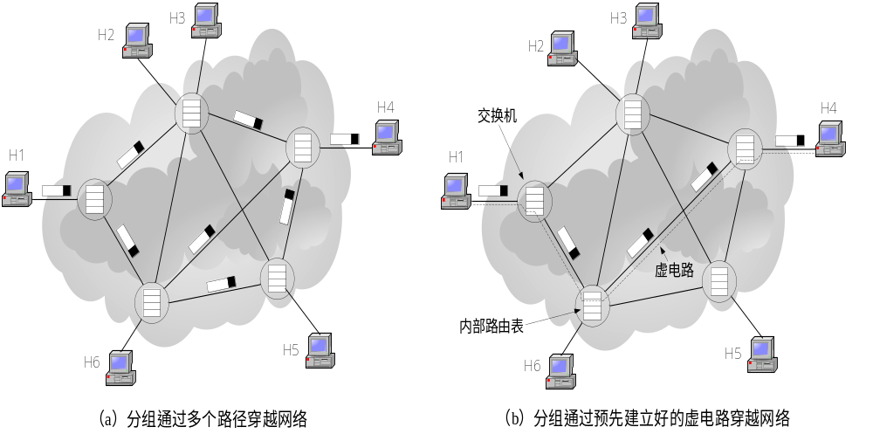
数据报和虚电路举例
Notes:
各位同学，我们现在通过PPT上的示意图来直观理解数据报和虚电路的核心区别。
大家看图(a)，它展示的是数据报（Datagram） 的工作方式。
从主机H1发往主机H4的每个分组（Packet） 都被视为独立的个体。
网络中的每个路由器都会独立地为每一个分组选择最佳路径。如图所示，不同的分组可能经过不同的转发节点，最终到达目的地H4。
这种方式不需要预先建立连接，路径灵活，健壮性强。
再看图(b)，它展示的是虚电路（Virtual Circuit） 的工作方式。
在数据发送前，首先要在H1和H4之间建立一条逻辑上的连接，也就是“虚电路”。图中这条蓝色的虚线就是一条预定的路径。
一旦虚电路建立，所有分组都沿着这条相同的路径（例如：R1 -> R6 -> R5 -> R4，其中Ri代表Hi相连的路由器）传输，而不再需要为每个分组单独选路。
为了实现这一点，路径上的每个路由器或交换机内部都维护着一张转发表，用来记录虚电路号与出口的映射关系，指导所有分组的转发。

Slide 58
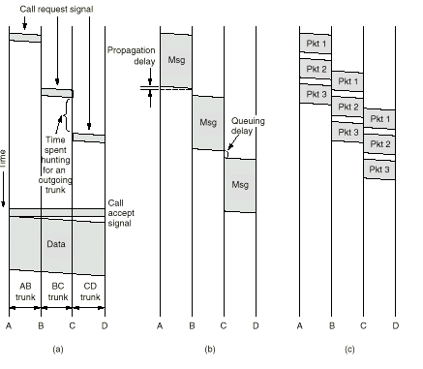
交换方式比较

Slide 59
7.7 物理层规程
ISO/OSI 关于物理层的定义：物理层提供机械的、电气的、功能的和规程的特性，目的是启动、维护和关闭数据链路实体之间进行比特传输的物理连接。这种连接可能通过中继系统，在中继系统内的传输也是在物理层的。
物理层的功能：在两个网络设备之间提供透明的比特流传输。
物理层关注内容：物理连接的启动和关闭，正常数据的传输，以及物理连接的维护管理。
Notes:
物理层并非虚无缥缈的概念，它定义了非常具体和实在的规格，我们可以从四个特性来理解它：
第一，它定义了四大特性：
1. 机械特性：主要指接口的物理结构。比如，连接器的形状、大小、针脚的数量和排列方式。就像电源插头有国标、美标，不能混插。
2. 电气特性：规定了线路上信号的电压范围、阻抗、传输速率、比特编码方式等。它确保了发送方发出的电信号，接收方能正确解读。
3. 功能特性：规定了每根针脚或电路的具体功能。比如，哪根线用于发送数据，哪根线用于接收数据，哪根线用于接地。
4. 规程特性：定义了建立、维护、拆除物理连接时，各个电路动作的先后顺序和规则。就像打电话的流程：摘机、拨号、通话、挂机。
第二，它的核心功能非常纯粹：
物理层的任务就是在两个网络设备（比如一台电脑和一台交换机）之间，提供透明的比特流传输。
“透明”是一个关键词，意味着它不关心所传输的比特流代表什么含义（是IP包还是ARP请求），也不关心数据是否出错，它的职责就是忠实地、原样地将发送端的比特流（0和1的序列）通过物理介质，送达接收端。
第三，它关注的三项主要内容：
1. 物理连接的启动和关闭：负责控制物理连接的建立与释放。
2. 正常数据的传输：在连接建立后，完成比特流的同步与传输。
3. 物理连接的维护管理：对物理连接的状态进行监控和管理。

Slide 60
DTE与DCE
数据终端设备
  DTE (Data Terminal Equipment)是指具有一定的数据处理能力以及收发能力的数据输入/输出设备、终端设备或计算机等终端装置。
数据通信设备
  DCE (Data Communication Equipment)是指自动呼叫应答设备、交换机以及其它一些中间装置的集合,其作用就是在DTE和传输线路之间提供信号变换和编码的功能，并且负责建立、保持和释放数据链路连接。
Notes:
数据终端设备（DTE） 和 数据通信设备（DCE）是底层网络通信中两个非常基础且重要的概念——。
首先，数据终端设备（DTE）。
它是什么？ DTE是数据的源头或终点，是真正拥有数据并需要发送或接收数据的设备。它具有一定的数据处理能力。
典型例子： 我们的个人电脑、服务器、打印机、智能手机等，凡是直接为我们用户提供服务的计算设备，几乎都属于DTE。
然后，数据通信设备（DCE）。
DCE是数据的搬运工和翻译官。它本身不产生最终用户数据，它的作用是在DTE和传输网络（如广域网线路）之间搭建一座桥梁。
核心功能：
1. 信号转换：将DTE发出的数字信号，转换成适合在传输线路上（如电话线、光纤）远距离传输的信号形式，或者进行反向转换。
2. 建立、维护和释放连接：负责管理通信链路的全过程，比如拨号、握手、断开等。
3. 编码和时钟同步：提供时钟信号，确保双方步调一致，准确识别每一个比特。
典型例子： 调制解调器（Modem）、交换机、路由器的广域网接口等。
简单来说，DTE是服务的用户，而DCE是服务的提供者。数据从DTE发出，交给DCE，由DCE处理并送入传输网络；来自网络的数据由DCE接收，处理后再交给DTE。

Slide 61
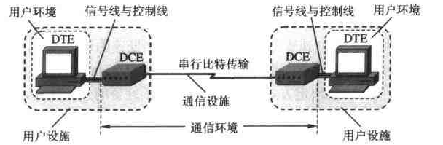
DTE和DCE经典场景
Notes:
PPT中的示意图描述了一个典型的广域网连接场景，我们可以分三个部分来理解：
第一，左右两侧：用户环境（用户设施）
图的左右两侧代表的是用户自己的地盘，比如我们的公司、家庭或办公室。
在这里，我们会看到DTE设备，也就是数据的源头和终点。最常见的DTE就是我们的个人电脑、服务器或者路由器的内侧接口。它们是真正需要发送和接收数据的终端设备。
第二，中间部分：通信环境（通信设施）
图的中间部分代表的是公共服务网络，比如电信运营商提供的广域网、电话网或互联网骨干网。这个领域由服务提供商管理，是DTE设备需要借助才能进行远距离通信的“公共道路”。
第三，连接的关键：DCE设备
DCE设备的位置非常关键，它正好位于用户环境和通信环境的边界上。
在用户侧，DCE通过信号线与控制线（例如V.35、RS-232等串行线缆）与本地的DTE设备连接，接收来自DTE的原始数据。
在网络侧，DCE将数据转换成适合在公共网络上远距离传输的形式（如串行比特流），通过通信设施发送出去。对端的DCE设备执行相反的过程。
整个工作流程是：
1. 左侧DTE想发送数据，通过控制线和信号线将其传给左侧的DCE。
2. 左侧DCE进行信号转换和编码，然后通过通信设施进行串行比特传输。
3. 数据通过网络到达右侧DCE。
4. 右侧DCE将信号还原，再通过信号线传给右侧的DTE。

Slide 62
机械特性
主要定义物理连接的边界点，即接插装置。规定物理连接时所采用的规格、引脚的数量和排列情况。
常用的标准接口
  ISO 2110，25芯连接器，EIA RS-232-C，EIA RS-366-A
  ISO 2593，34芯连接器，V.35宽带MODEM
  ISO 4902，37芯和9芯连接器，EIA RS-449
  ISO 4903，15芯连接器，X.20、X.21、X.22
Notes:
本知识点的第一页PPT我们提到，物理层定义了四大特性，机械特性是其中最直观、最“物理”的一个。它不关心电信号怎么传，而是专注于解决一个最基本的问题：如何把设备实实在在地、物理地连接起来？
机械特性的核心是定义“接口”。
1. 定义边界：机械特性主要就是定义物理连接的边界点，也就是那个我们看得见、摸得着的接插装置（连接器、接口）。
2. 规定规格：它详细规定了连接时所采用的具体规格，主要包括：
连接器的形状、大小
引脚（针脚）的数量
引脚的排列情况
锁紧装置的方式
这就好比各种电源插头和国际标准：中国的插头是扁平的，英国的插头是方形的，它们之间不能互插。这就是机械特性在起作用，它保证了只有规格匹配的设备才能进行物理连接。
为了在全球范围内实现计算机网络的标准化和互联互通，一些国际组织制定了一系列常用的标准接口。
ISO 2110：这是一个25芯的连接器标准。我们非常熟悉的EIA RS-232-C（俗称串口）接口就是基于此定义的。早期广泛用于连接计算机和调制解调器、终端等。
ISO 2593：定义了34芯的连接器。主要用于V.35接口的宽带调制解调器，常见于传统的高速广域网线路中。
ISO 4902：定义了37芯和9芯的连接器。这是为EIA RS-449接口标准服务的，旨在替代和扩展RS-232，提供更高的速度和更远的传输距离。
ISO 4903：定义了15芯的连接器。主要用于X.21、X.22等接口，这些接口常见于X.25分组交换网等电信网络中。

Slide 63
电气特性
规定传输二进制位时，线路上信号的电压高低、阻抗匹配、传输速率和距离限制。
CCITT 标准化的电气特性标准
  CCITT V.10/X.26：新的非平衡型电气特性，EIA RS-423-A
  CCITT V.11/X.27 ：新的平衡型电气特性，EIA RS-422-A
  CCITT V.28：非平衡型电气特性，EIA RS-232-C
  CCITT X.21/EIA RS-449
Notes:
如果说机械特性定义了设备的“物理形状”，那么电气特性就规定了连接后“如何通话”的规则。它解决的是信号在线上传输时最根本的电学问题。
电气特性的核心是规定用什么样的电信号来表示0和1。具体来说，它定义了四大关键参数：
1. 信号的电压高低：明确规定用多少伏的正电压代表二进制“1”，多少伏的负电压代表“0”。这是通信双方能正确解读比特流的基础。
2. 阻抗匹配：要求发送端、传输线和接收端的阻抗相互匹配，以防止信号在传输过程中发生反射，造成失真和衰减。
3. 传输速率：规定数据发送的速率上限，单位是比特每秒（bps）。
4. 距离限制：根据上述电气参数，确定在保证信号质量的前提下，最大可靠的传输距离是多少。
为了在全球范围内统一这些“电学语言”，国际电信联盟（ITU-T，其前身是CCITT）制定了一系列标准化的电气特性标准。这些标准主要分为两大类型：
一、非平衡型传输
指信号线是不平衡的，使用一根信号线和一根地线。电路简单，但抗共模干扰能力差，传输速度和距离受限。
CCITT V.28：这是最经典的非平衡电气标准，对应我们非常熟悉的EIA RS-232-C标准。它的传输速率较低（<20kbps），传输距离短（<15米）。
CCITT V.10/X.26：这是一种改进的非平衡型电气特性，对应EIA RS-423-A。它的接收器采用了差分输入，性能比V.28有很大提升。
二、平衡型传输
指使用两根信号线（一正一负）来传输一个信号。外部干扰会同时作用于两根线，接收端通过检测两者的电压差来还原信号，因此抗共模干扰能力极强，可以实现更远的传输距离和更高的速率。
CCITT V.11/X.27：这是非常重要的平衡型电气特性标准，对应EIA RS-422-A。它极大地提升了性能。

Slide 64
功能特性
主要定义各条物理线路的功能
线路的功能分为四大类
  数据
  控制
  定时
  地
Notes:
如果说机械特性规定了接口的“长相”，电气特性规定了信号的“方言”，那么功能特性定义的就是每根针脚的“职责”或“工作岗位”。它的核心任务是：明确分配物理连接器中每一根引脚（针脚）的具体功能。确保连接线两端的设备对每一根线的作用有完全一致的理解，从而能协同工作。
这些功能被清晰地划分为四大类：
第一类：数据
这是最核心、最主要的功能线，负责传送真正的用户数据（二进制比特流）。通常分为：发送数据与接收数据（RxD）。
第二类：控制
这些线路用于传输各种控制信号，管理和监控通信过程。它们不传输实际数据，但指挥着数据的流动。常见的控制线包括：
请求发送（RTS）：DTE通知DCE，它想要发送数据。
允许发送（CTS）：DCE响应DTE，告知它可以开始发送。
数据终端就绪（DTR）：DTE告知DCE，自己已通电准备就绪。
数据设备就绪（DSR）：DCE告知DTE，自己已通电并准备好。
载波检测（CD）：DCE通知DTE，它检测到线路上的载波信号，连接已建立。
振铃指示（RI）：通知DTE有 incoming call（ incoming call（来电）。
第三类：定时
用于传输时钟信号，为数据的发送和接收提供同步信号。发送方根据时钟节拍一位一位地发出数据，接收方则按照同样的节拍来读取每一位数据，确保双方步调一致，防止数据错乱。这在高速同步通信中至关重要。
第四类：地
这是电路的公共参考点，为所有信号提供一个基准电压（0V），并起到屏蔽保护的作用。通常包括信号地和保护地。

Slide 65
规程特性
说明了交换电路进行数据交换的一组操作序列。
ITU建议
  V.24、V.54、V.24、V.22等V系列标准
  X.20、X.21、X.20bis和X.21bis等X系列标准
Notes:
如果说功能特性定义了每一根针脚的“静态职责”（谁负责数据，谁负责控制），那么规程特性定义的就是这些针脚之间“动态的协作流程”。它的核心是：规定使用上述线路（数据线、控制线）进行数据传输时，整个通信过程的顺序和规则，即完成一次通信需要哪些步骤，各个控制信号发出的先后顺序是什么。
功能特性好比规定了交通灯的红黄绿三种颜色，而规程特性则严格规定了红黄绿之间如何切换（红灯亮多久、如何变为绿灯等）的时序，从而指挥交通流畅运行。
为了实现全球范围的互联互通，国际电信联盟（ITU-T）制定了一系列著名的规程特性建议（标准），主要分为两大系列：
第一，V系列标准
主要应用场景：主要针对模拟信道进行数据通信。比如，在两个设备之间通过电话网络进行数据传输。
V.24：这是一个非常基础且重要的标准，它定义了DTE（如电脑）和DCE（如Modem）之间接口电路的功能，相当于一份详细的“针脚功能清单”。
V.54：定义了调制解调器的环路测试规程，用于故障诊断。
V.22等：规定了特定速率下调制解调器的通信规程。
第二，X系列标准
主要应用场景：主要针对数字信道和公共数据网络（PDN）。它更现代，直接为数字传输设计。
常见标准：
X.21：定义了如何在公共数据网络上进行同步操作的接口规程，是很多数字网络接口的基础。
X.20：定义了异步通信的接口规程。
X.21bis 和 X.20bis：这两个“bis”（意为“第二”）标准，是为了让支持X.21/X.20的设备能够向后兼容传统的V系列调制解调器而设计的。

Slide 66
7.8 数字传输系统标准
特性 | T1标准 (北美/日本) | E1标准 (欧洲/中国/国际)
速率 | 1.544 Mbps | 2.048 Mbps
话路数 | 24路 | 30路
开销比特 | 每帧1个成帧比特 | 每帧占用2个时隙(TS0, TS16)
Notes:
国际上存在两种数字传输系统标准，T1与E1标准。
首先，我们来看北美的T1标准：
传输速率： 1.544 Mbps。
帧结构：它把一条物理线路划分成24个话路（信道）。每个话路每秒采样8000次，每次采样值用8位二进制编码（符合PCM原理）。因此，每一帧的数据量是：24路 8比特 = 192比特。
成帧比特：为了让接收端能准确地识别每一帧的开始和结束，每一帧还会额外加上1个比特的帧同步信息。
计算结果：T1线路一秒钟传输的总比特数就是：(192比特 + 1比特) 8000帧/秒 = 1.544 Mbps。
简单说，T1就是“24个话路 + 1个成帧比特”，速率1.544Mbps。
然后，我们来看欧洲和中国采用的E1标准：
传输速率：它的传输速率是 2.048 Mbps。这也是一个关键数字。
帧结构：它的一条物理线路被划分成32个时隙（Time Slot）。
其中，30个时隙（TS1-TS15, TS17-TS31） 用来传输30路用户的话音或数据。
另外2个时隙有特殊用途：
TS0：专门用于帧同步和差错监控，保证接收端能对齐数据流。
TS16：最初用于传输信令（如呼叫建立、挂断等控制信息），后来也有了其他用途。
计算结果：每个时隙每秒也是采样8000次，每次8比特。所以总速率是：32个时隙 8比特 8000帧/秒 = 2.048 Mbps。
简单说，E1就是“32个时隙（30路用户+2路开销），速率2.048Mbps”。

Slide 67
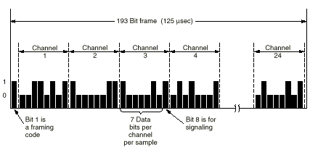
T1网络中的TDM
Notes:
大家看，PPT上的示意图地展示了北美T1标准中时分复用（TDM） 的帧结构细节。这张图完美诠释了T1线路如何通过精确的时分复用，将24路电话信号、每路的用户数据（7位）、信令信息（1位）以及系统同步信息（1位成帧码）巧妙地打包在一个个125微秒的数据帧里，在一条物理线路上实现了24路电话的同时传输。
第一，帧的整体大小。
大家看图的最上方：“193 Bit frame (125 µsec)”。
125 µsec：这指的是一帧的持续时间是125微秒。这也解释了为什么每秒能传8000帧，因为 1秒 / 125微秒 = 8000。
193 Bits：这指的是每一帧的总长度是193个比特。这是我们理解T1效率的关键。
第二，帧的组成部分。
这193个比特是如何构成的呢？
1. 24个话路通道：它被平均分配给了24个独立的信道（Channel 1 到 Channel 24），每个信道负责传输一路电话的语音数据。
2. 每个信道的贡献：每个信道在每一帧中贡献8个比特。这8个比特来自于对模拟电话信号的PCM编码（每秒8000次采样，每次采样编码成8位）。
大家注意看图中的细节：这8个比特中，7位用于数据，另外1位（第8位）用于信令。信令用于传统电话系统的摘机、挂机、拨号等控制信息。
3. 1个成帧比特：24个信道 8比特 = 192比特。那多出来的第193个比特在哪？它位于帧的最开始，是一个特殊的成帧码。它的作用是帧同步，帮助接收端准确地判断出一帧的开始和结束，从而能正确地将193个比特“拆包”并分发给对应的24个信道。

